Slide 1

Hands On OpenCL 动手学 OpenCL
原作者：
Simon McIntosh-Smith
Tom Deakin
翻译：CycleUser
本文内部包含有下面两位的贡献：
Timothy G. Mattson (来自 Intel 英特尔公司)
Benedict Gaster (来自Qualcomm 高通公司)
V 1.2 – Nov 2014

Slide 2
课程表
课程 | 练习
创建和设置 OpenCL 平台 | 安装 OpenCL
概览 OpenCL | 运行平台信息命令（platform info command）
OpenCL 重要基本概念 | 运行 Vadd 核函数（kernel）
概览 OpenCL 接口（APIs） | 链接（Chaining）多个 Vadd 核函数（kernels）
宿主角度（hosts view）理解核函数（kernels） | 解决 D = A+B+C 问题
OpenCL 核编程（kernel programming）导论 | 矩阵乘法
理解 OpenCL 内存层级（memory hierarchy） | 优化矩阵乘法
OpenCL 中的同步（Synchronization） | 圆周率 π 计算程序
OpenCL 异构计算（Heterogeneous computing） | 在多个设备（devices）上运行核函数（kernel）
借 OpenCL 开启可移植性（portable performance ） | 为跨平台（cross-platform）优化矩阵乘法
优化 OpenCL 性能 | 程序分析（Profile a program）
OpenCL 开发调试
将 CUDA 代码移植到 OpenCL | 移植 CUDA 代码到 OpenCL
附录
Notes:
2

Slide 3
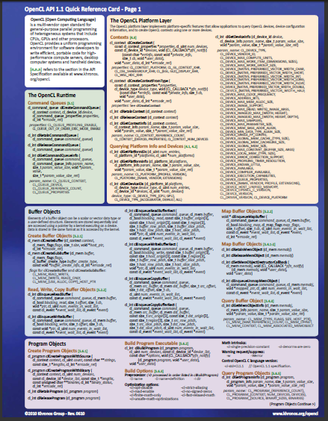
课程参考资料
除了本讲义, C++ API 头文件, 一系列的练习题和解题答案, 还建议参考下面的内容：
OpenCL 1.1 Reference Card
这个卡片很有助于记住各个API：
https://www.khronos.org/files/opencl-1-1-quick-reference-card.pdf
v1.1 版本的详细文档可读性很好，推荐日常备一本阅读:
https://www.khronos.org/registry/cl/specs/opencl-1.1.pdf
Notes:
3

Slide 4
章节 1
创建和设置 OpenCL 平台

Slide 5
创建和设置 OpenCL 平台 的一些注意事项
本节将包括对下面几种平台和设备上安装 OpenCL 的指南：
AMD CPU, GPU 和 APU
Intel CPU
NVIDIA GPU
本文是假设你在使用 64-bit 的 Ubuntu 12.04 LTS
（翻译者使用的是 64-bit 的 Ubuntu 18.04，会在后续版本中注明旧版/新版以示区分）

Slide 6
多种平台支持！
OpenCL 可以运行在很多平台上
为了和每个设备所用的库函数协调合作，运行环境（runtime）使用 ICD 进行区分
如果你针对通用运行环境（generic runtime）来编译代码, ICD 就会在需要的时候加载正确的平台运行环境（ platform runtime ）
这些运行环境可以在/etc/OpenCL/vendors 这个目录下找到

Slide 7
使用 OSX?
OpenCL 已经自带了!
编译代码的时候加上下面的关键字即可：-framework OpenCL -DAPPLE

Slide 8
AMD GPU用户的安装过程（旧版）
首先安装一些依赖包:
sudo apt-get install build-essential linux-headers-generic debhelper dh-modaliases execstack dkms lib32gcc1 libc6-i386 opencl-headers
下载官方驱动，可以访问 amd.com/drivers
选择好你的 GPU 型号，操作系统版本等等.
下载.zip 文件
解压缩下载的 zip 文件
运行下面的命令创建安装包
sudo sh fglrx*.run --buildpkg Ubuntu/precise
安装驱动
sudo dpkg –i fglrx*.deb
更新 Xorg.conf 文件
sudo amdconfig --initial --adapter=all
重启!
检查一下是不是都装好了，运行 fglrxinfo
译者注：安装 Ubuntu 18.04 的 AMD 用户请参考新版的安装指南
https://zhuanlan.zhihu.com/p/75605147
* Fglrx 这里指代的是与你所用 AMD GPU 对应的驱动名称

Slide 9
AMD CPU用户的安装过程（旧版）
从 AMD 官网下载 AMD APP SDK
解压缩，命令大概是 tar -zxf file.tar.gz
安装
sudo ./Install*.sh
创建库（library）和包含路径（include）的符号链接（symbolic link）sudo ln –s /opt/AMDAPP/lib/x86_64/* /usr/local/lib
sudo ln –s /opt/AMDAPP/include/* /usr/local/include
更新链接器路径（linker paths）
sudo ldconfig
重启然后运行 clinfo
你的 CPU 就应该被列出了
译者注：安装 Ubuntu 18.04 的 AMD 用户请参考新版的安装指南
https://zhuanlan.zhihu.com/p/75605147

Slide 10
AMD APU用户的安装过程（旧版）
最简单的方法就是按照 AMD GPU 的安装指南来安装 fglrx。
这意味着你可以将 APU 中的 CPU 和 GPU 作为两个独立的 OpenCL 设备来使用。
如果你安装有独立显卡，可能需要在 BIOS 里面强制启用集成显卡，才能实现利用 APU 作为 OpenCL 设备。
译者注：安装 Ubuntu 18.04 的 AMD 用户请参考新版的安装指南
https://zhuanlan.zhihu.com/p/75605147

Slide 11
Intel CPU 用户的安装过程（旧版）
注意: 在 Linux 系统上需要英特尔至强 Intel® Xeon™ 处理器
从 Intel 官网下载 Xeon Linux SDK
解压缩下载的文件
tar -zxf download.tar.gz
安装依赖包
sudo apt-get install rpm alien libnuma1
还可以使用 alien 来安装
sudo alien –i *base*.rpm *intel-cpu*.rpm *devel*.rpm
将 ICD 复制到正确路径下
sudo cp /opt/intel/<version>/etc/intel64.icd /etc/OpenCL/vendors/

Slide 12
Intel GPU 用户的安装过程（旧版）
注意: 在 macOS 系统上需要英特尔至强 Intel® Xeon™ 处理器
根本不用折腾，出场就能用!
只要选择 Intel® GPU 设备来运行 OpenCL即可
Intel® 还有专门针对 Windows 的驱动: https://software.intel.com/en-us/articles/opencl-drivers

Slide 13
Intel® Xeon Phi™ 安装过程（旧版）
Intel® Xeon Phi™ 协处理器（coprocessor） 是一类比较特殊的处理器，一般只在超级计算机（HPC）集群（cluster）中常用到。
因此，这里就假设大多数用户都是在别人建立好的服务器环境中使用这样的设备，所以本文就不再讲解针对 Intel® Xeon Phi™ 协处理器的 OpenCL 安装过程了。

Slide 14
NVIDIA GPU用户的安装过程（旧版）
一定要先屏蔽开源驱动！这超级重要！
sudo nano /etc/modprobe.d/blacklist.conf
在上面的编辑器中加上这一行: blacklist nouveau
安装依赖包
sudo apt-get install build-essential linux-header-generic opencl-headers
从官网下载驱动然后解压缩
进入虚拟终端（快捷键 Ctrl+Alt+F1）停止桌面管理器
sudo service lightdm stop
设置运行权限然后运行
chmod +x *.run
sudo ./*.run
预备安装（pre-install）可能会失败，这不要紧！
同意选择 DKMS, 32-bit GL 库（libraries） 来更新 X config
重启！

Slide 15
安装 pyopencl
你得先保证自己安装好 Python
然后安装 numpy 库（library）
sudo apt-get install python-numpy
从 pyopencl 官网下载最新版本
然后解压缩 tar -zxf
运行下面的命令来安装这个包
python setup.py install --user
译者注：现在可以直接用 pip 安装 pyopencl
pip install pyopencl

Slide 16
C/C++ 链接 (gcc/g++)
要编译 OpenCL 程序，你必须告诉编译器 （compiler）去使用 OpenCL 库（library），就要在编译的时候加上备注（flag）: –l OpenCL
编译器应该能找到 OpenCL 头文件（header files）了，如果找不到，你就得指定具体的 CL/ 文件夹的路径，这需要加上 –I (一定要是大写的，不能用 “i”)备注（flag）
链接器（linker）应该能找到 OpenCL 运行环境库（ runtime libraries ），如果找不到，你就得加上 –L（注意也要是大写哈）备注（flag） 来指定 lib 文件夹位置
还得确定你使用的 gcc/g++ 版本得足够新，要使用 OpenCL C++ API 要求最低也得是 v4.7 版本（因为需要支持 C++11）

Slide 17
章节 2
概览 OpenCL

Slide 18
这是一个异构的世界
现代的计算平台包括
一个或多个 CPU
一个或多个 GPU
DSP 处理器
加速器(accelerator)
… 其他的
例：三星® Exynos 5:
双核 ARM A15 1.7GHz, Mali T604 GPU
例： Intel XXX with IRIS
OpenCL 允许开发者写一份可以移植的代码，在不同平台上都可以使用所有的资源。

Slide 19
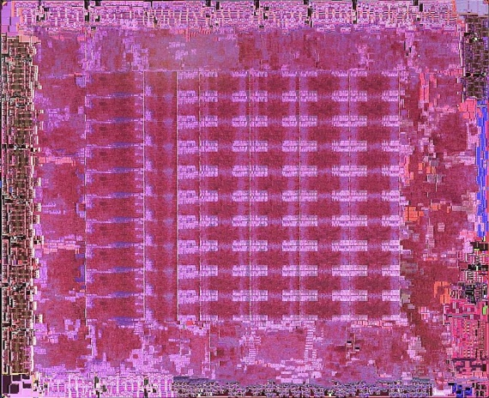
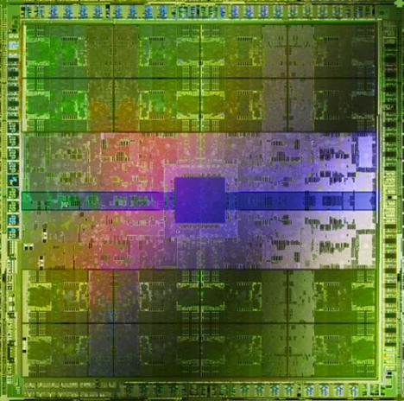
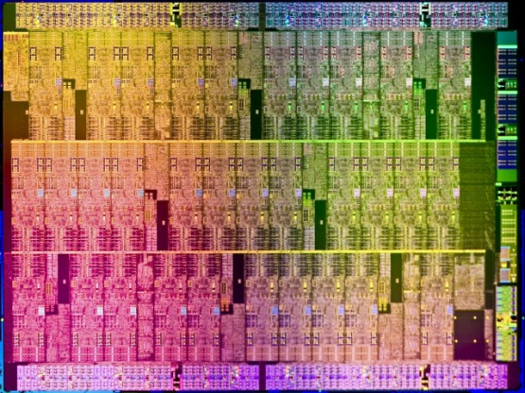
微处理器的趋势
单个处理器的核心数量越来越多，这些核心还很可能是异构的。
10 cores
16 wide SIMD
61 cores
16 wide SIMD
16 cores
32 wide SIMD
ATI™ RV770
Intel® Xeon Phi™协处理器
NVIDIA® Tesla® C2090
异构（Heterogeneous）和众核（many-core）带来的挑战:
如何为这些异构众核设备构建一个软件生态系统？
第三方名称是其公司所有财产

Slide 20

异构平台开发的工业标准
GPUs
通用数据并行计算日益增加
CPUs
多核心驱动性能提升
新兴交叉领域
图形 API 和着色器语言
多处理器编程 例：OpenMP
异构计算
OpenCL – 开放（Open）计算语言（Computing Language）
针对异构并行计算的CPU，GPU 等设备的可移植的并行计算的开放标准，免受专利限制
第三方名称是其公司所有财产

Slide 21
OpenCL 的起源
ARM
AMD
Nokia
两家公司合并后需要对产品的通用支持
IBM
ATI
Sony
写一个草稿，稻草人（straw man）API
Qualcomm
GPU 厂商想要抢占CPU 市场
Imagination
NVIDIA
TI
+ many more
Khronos 计算组织成立
CPU 厂商想要抢占 GPU 市场
Intel
厌倦了对不同的众核设备和 GPU 等重复开发，推动厂商们标准化
Apple
第三方名称是其公司所有财产

Slide 22




























Khronos 组织内的 OpenCL 开发团队
多种厂商参与
处理器厂商，系统设备制造商, 中间件制造商, 应用开发者。
由于这些参与者的市场覆盖范围和影响力巨大，OpenCL 一发布就成了一个重要的标准。
第三方名称是其公司所有财产

Slide 23
OpenCL 时间线
2008年6月正式发布… 从草稿的“稻草人（StrawMan）API” 到 OpenCL 1.0 发布，用了6个月
迅速迭代以紧跟硬件发展的步伐
从 1.0 到 1.1 ，从 1.1 到 1.2 18 个月
既定目标: 每隔18-24 个月发布一个新版本
致力于向后兼容以保障软件开发
2009年
多个平台实现多个同样实现
2008年12月
2010年7月
2011年11月
Khronos 公布了OpenCL 1.0 细节参数
Khronos 公布了正式版 OpenCL 1.1 细节参数， 不久后就可以得到实现
发布了 OpenCL 1.2

Slide 24
OpenCL 时间线
2008年6月正式发布… 从草稿的“稻草人（StrawMan）API” 到 OpenCL 1.0 发布，用了6个月
迅速迭代以紧跟硬件发展的步伐
从 1.0 到 1.1 ，从 1.1 到 1.2 18 个月
既定目标: 每隔18-24 个月发布一个新版本
致力于向后兼容以保障软件开发
OpenCL 1.1 发布并进行测试
OpenCL 2.0 预览版发布
2008年12月
2011年11月
2013年11月
2010年6月
2013年7月
OpenCL 1.0 发布并进行测试
OpenCL 1.2 发布并进行测试
OpenCL 2.0 最终发布并进行测试

Slide 25

OpenCL: 从手机到超级计算机
OpenCL 嵌入式版本针对移动和嵌入式设备设计
放宽数据类型和精度要求
避免需要单独的 “嵌入式ES”规范
Khronos API 为图形和图像提供计算支持
支持高级应用，比如增强现实
OpenCL 使得新市场领域中的并行计算成为可能
手机，汽车，航空电子设备
带有GPS的照相手机可以识别建筑物然后标记出来，并从互联网上获取相关信息

Slide 26
OpenCL 平台模型
…
…
…
…
…
…
…
处理元素（Processing Elements）
…
宿主（Host）
…
…
…
…
…
…
…
OpenCL 设备（Device）
计算单元（Compute Unites）
一个宿主（Host）以及一个或者多个 OpenCL 设备 （Device）
每个 OpenCL 设备都由一个或者多个计算单元（Compute Units）组成，计算单元后文常缩写为 CU
每个计算单元都可以分成一个或者多个处理元素（Processing Elements），后文缩写为 PE
内存（Memory）分为宿主内存（host memory）和设备内存（device memory）

Slide 27
OpenCL 平台样例 (一个节点，双路 CPU，双 GPU)
CPU:
GPU:
看做一个 OpenCL 设备(device)
每个核心（core）一个计算单元（CU）
每个计算单元一个处理元素（PE），或者如果 PE 映射到单指令多数据流（SIMD lanes），则每个 CU 有 n 个 ，这里的 n 等同于单指令多数据流的带宽（ SIMD width ）
记住：
CPU本身也是自己的宿主（Host）
每个 GPU 是一个单独的 OpenCL 设备（device）
通过 OpenCL 可以同时使用 CPU 和所有 GPU 设备
CU = Compute Unit 计算单元
PE = Processing Element 处理元素

Slide 28
练习 1: 获取平台信息
目标:
验证一下你能够运行一个简单的 OpenCL 程序。
流程:
利用已经提供的 DeviceInfo 程序，选用一个编辑器来阅读一下代码，然后构建并运行。
预期输出:
应该会输出你所安装的 OpenCL 平台信息以及所有可见设备的信息。
扩展:
运行命令 clinfo ，这个命令来自于 AMD 公司提供的 SDK，但可以运行于所有 OpenCL 平台之上。这个命令运行后你会看到 OpenCL 运行环境能找到的所有设备和平台的相关信息。

Slide 29
章节 3
OpenCL 重要基本概念

Slide 30
OpenCL 平台模型
…
…
…
…
…
…
…
处理元素（Processing Elements）
…
宿主（Host）
…
…
…
…
…
…
…
OpenCL 设备（Device）
计算单元（Compute Unites）
一个宿主（Host）以及一个或者多个 OpenCL 设备 （Device）
每个 OpenCL 设备都由一个或者多个计算单元（Compute Units）组成，计算单元后文常缩写为 CU
每个计算单元都可以分成一个或者多个处理元素（Processing Elements），后文缩写为 PE
内存（Memory）分为宿主内存（host memory）和设备内存（device memory）

Slide 31
OpenCL 背后的大智慧
将循环替换成在一个问题域（problem domain）内每个点运行的函数(一个 核函数kernel)
例如，处理一个 1024x1024 像素大小的图像，调用一个核函数处理每个像素点或者直接进行 1024x1024=1,048,576 次核函数运行
传统循环
OpenCL 数据并行
void
mul(const int n,
const float *a,
const float *b,
float *c)
{
int i;
for (i = 0; i < n; i++)
c[i] = a[i] * b[i];
}
__kernel void
mul(__global const float *a,
__global const float *b,
__global float *c)
{
int id = get_global_id(0);
c[id] = a[id] * b[id];
}
// 称为工作项目的
// 很多核函数的实例
// 都是并行执行的

Slide 32

工作项（ work-items ）的N维域（ N-dimensional domain ）
全局维度（ Global Dimensions ）:
1024x1024 (整个问题空间 problem space)
局部维度（ Local Dimensions ）:
64x64 (工作组work-group, 一起执行)
1024
只有同一个工作组 work-groups 内的工作项 work-items 才能进行同步（synchronization）:
屏障 barriers 和 内存围栏memory fences
1024
一个核（kernel）内的工作组 work-groups 之间不能同步（ synchronize ）
选择对你所用算法（ algorithm ）来说“最优”的维度（dimensions）

Slide 33
OpenCL 的 N 维度范围（N Dimensional Range，缩写为 NDRange)
我们要计算的问题应该具有某一个确定的维度（dimensionality）;
假设要针对一个立方体（cube）上面的所有点计算一个核函数（kernel）
运行这个核函数（kernel）的时候就要指定最高为三维（up to 3 dimensions）
还要指定每个维度上的问题规模 （specify the total problem size ）– 这叫做全局规模（global size）。
然后将迭代空间（iteration space）中的每个点关联到一个工作项（work-item）。

Slide 34
OpenCL 的 N 维度范围（N Dimensional Range，缩写为 NDRange)
工作项（work-items） 划分组别就成了工作组（work-groups）; 同一个工作组内的工作项可以共享本局部内存（ local memory ）并且可以同步（synchronize）
可以指定一个工作组中的工作项的个数这个个数也叫做局部规模或者工作组规模（local (work-group) size）。
或者 OpenCL 运行环境（ run-time ）也可以为替你来设置一个工作组规模，不过通常都不是最优设置。

Slide 35
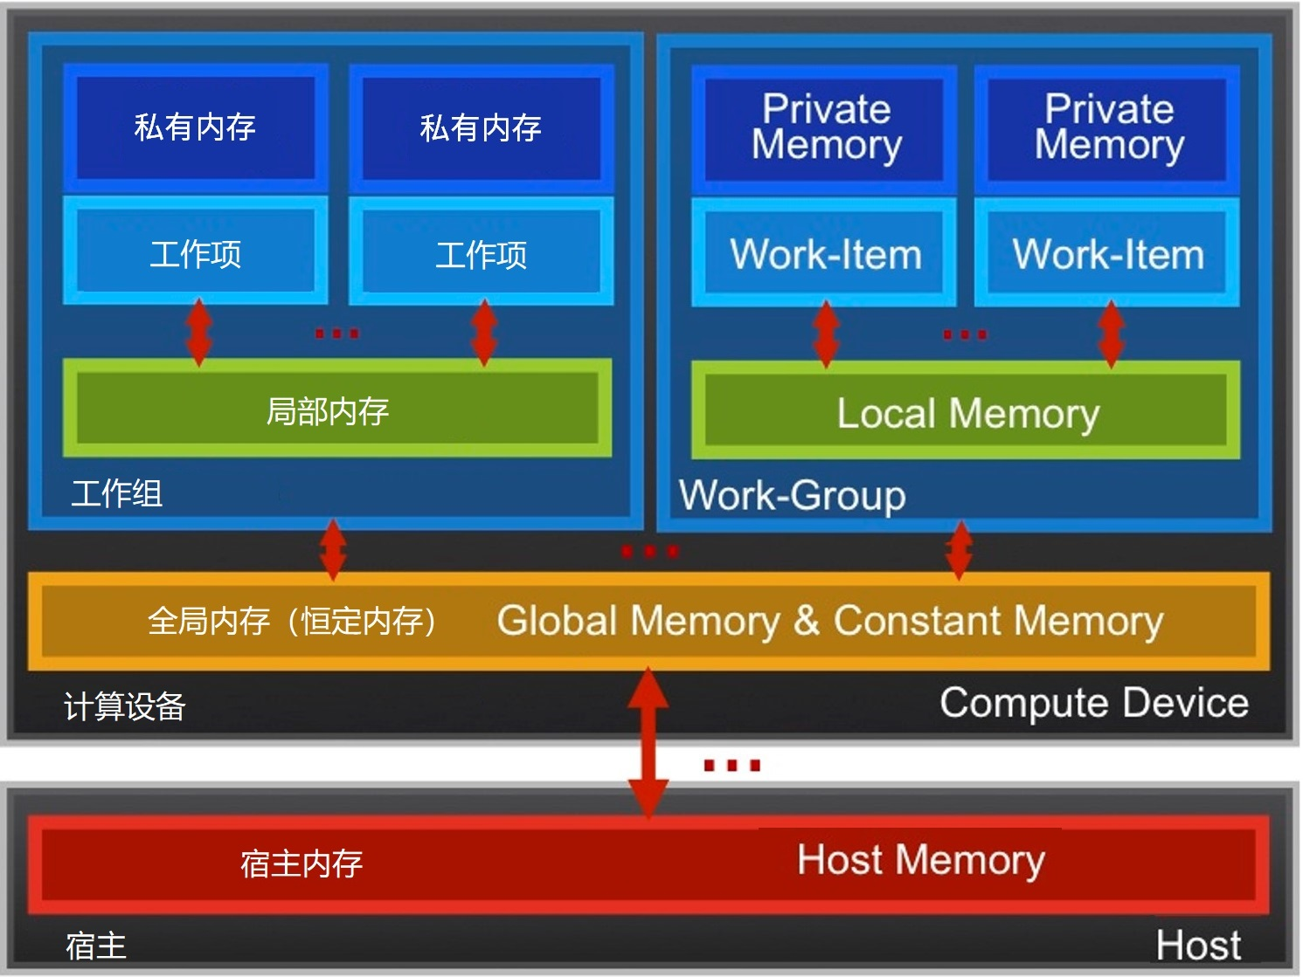
OpenCL 内存模型（ Memory model ）
私有内存 Private Memory
每个工作项 work-item
局部内存 Local Memory
工作组 work-group 内分享
全局内存/恒定内存Global Memory /Constant Memory
对所有工作组都可见
宿主内存 Host memory
在 CPU 上
内存管理是 明确的（ explicit ）: 你要负责把数据在 宿主 host → 全局 global → 局部 local 之间来回移动

Slide 36

上下文（ Context ）和命令队列（ Command-Queues ）
上下文 （ Context ）:
核函数运行的环境，也是同步和内存管理的定义域。
这里的 上下文 （ context ）包括:
一个或者多个设备（ devices ）
设备内存（ Device memory ）
一个或者多个命令队列（ command-queues ）
一个设备的所有命令（commands） ，（例如 核函数执行 kernel execution，同步 synchronization，内存转移操作 memory transfer operations）都是通过一个命令队列（ command-queue ）来提交（ submitted ）。
每个 命令队列（command-queue） 都指向一个上下文（context）内的某一个单独的设备（device）。
设备
Device
设备内存
Device Memory
命令队列
Queue
上下文Context

Slide 37
执行模型（核函数）
Execution model (kernels)
OpenCL 执行模型（ execution model ）… 定义一个问题域（problem domain）然后对域中每个点运行一个核函数实例（instance of a kernel）。
译者注：下面的例子就是对所有元素乘以2的一个函数的示意图。
__kernel void times_two(
__global float* input,
__global float* output)
{
int i = get_global_id(0);
output[i] = 2.0f * input[i];
}
get_global_id(0)
10
Input
0 | 1 | 2 | 3 | 4 | 5 | 6 | 7 | 8 | 9 | 10 | 11 | 12 | 13 | 14 | 15 | 16 | 17 | 18 | 19 | 20 | 21 | 22 | 23 | 24 | 25
Output
0 | 2 | 4 | 6 | 8 | 10 | 12 | 14 | 16 | 18 | 20 | 22 | 24 | 26 | 28 | 30 | 32 | 34 | 36 | 38 | 40 | 42 | 44 | 46 | 48 | 50

Slide 38
构建程序对象
Building Program Objects
所谓的程序对象（ program object）是对下面各项的封装（encapsulates） :
一个上下文环境（context）
程序核函数（kernel）的代码或者二进制文件
目标设备（target devices）列表以及创建选项（build options）
创建程序对象的 C API 构建过程（build process）:
clCreateProgramWithSource()
clCreateProgramWithBinary()
OpenCL 使用的是 运行时编译 （runtime compilation）… 因为通常发送程序过去的时候你也不知道目标设备的细节。
__kernel void
horizontal_reflect(read_only image2d_t src,
write_only image2d_t dst)
{
int x = get_global_id(0); // x-coord
int y = get_global_id(1); // y-coord
int width = get_image_width(src);
float4 src_val = read_imagef(src, sampler,
(int2)(width-1-x, y));
write_imagef(dst, (int2)(x, y), src_val);
}
GPU
代码
针对 GPU 编译
针对 CPU 编译
CPU
代码

Slide 39
举例: 向量加法
学编程的一般都知道第一个程序就是所谓的“hello world”程序。对于数据并行编程来说， “hello world”程序就是将两个向量相加：
C[i] = A[i] + B[i] for i=0 to N-1
用 OpenCL 来解决，就需要写两部分代码：
核函数代码（ Kernel code ）
宿主代码（Host code）

Slide 40
向量加法- 核函数 Kernel
__kernel void vadd(__global const float *a,
__global const float *b,
__global float *c)
{
int gid = get_global_id(0);
c[gid] = a[gid] + b[gid];
}

Slide 41
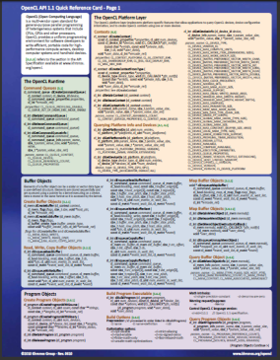
向量加法– 宿主 Host
宿主程序（host program）顾名思义是运行在宿主（Host） 上的，功能是：
设置 OpenCL 程序运行的环境
创建和管理核函数（kernels）
一个基础的宿主程序可以划分成五个步骤：
定义 平台（ platform ） … 平台（ platform ） = 设备 （ devices ）+ 上下文 （ context ）+ 命令队列（ queues ）
创建 （ Create ）并构建 （ Build ）该程序 （ program ）(核函数（kernels）运行所需的动态链接库（ dynamic library ）)
设置 内存对象（memory objects）
定义核函数（kernel） (附加上传递给核函数的参数（arguments）)
提交（submit）命令 commands … 转移内存对象（ transfer memory objects ） 然后执行核函数（execute kernels）
接下来的讲义中，需要交叉阅读讲义和参考卡上面的内容。这会有助于你习惯于使用参考卡，从卡片中获取信息，然后用代码来表达出来。

Slide 42
OpenCL 中的基本平台（basic platform）和运行时环境接口（runtime API） (使用 C 语言)
CPU
GPU
上下文 Context
程序
Programs
核函数
Kernels
内存对象
Memory Objects
命令队列
Command Queues
Programs
dp_mul
缓存
Buffers
图像
Images
__kernel void
dp_mul(global const float *a,
global const float *b,
global float *c)
{
int id = get_global_id(0);
c[id] = a[id] * b[id]; }
dp_mul
CPU 程序二进制文件
arg [0] value
In Order
Queue
Out of Order
Queue
arg [0] value
有序队列
In Order
Queue
无序队列
Out of Order
Queue
arg[0] value
arg [1] value
arg [1] value
dp_mul
GPU 程序二进制文件
arg[1] value
arg [2] value
arg [2] value
arg[2] value
GPU
计算设备Compute Device
编译代码
Compile code
创建数据和参数
Create data & arguments
发送执行
Send to execution

Slide 43
1. 定义平台（platform）
获取第一可用平台（ first available platform ）:
err = clGetPlatformIDs(1, &firstPlatformId,
&numPlatforms);
使用平台提供的第一个 CPU 设备（ device ）:
err = clGetDeviceIDs(firstPlatformId,
CL_DEVICE_TYPE_CPU, 1, &device_id, NULL);
创建一个单独设备（single device）的简单上下文环境（ simple context ）:
context = clCreateContext(firstPlatformId, 1,
&device_id, NULL, NULL, &err);
针对设备（device）创建一个简单的命令队列（ command-queue ）:
commands = clCreateCommandQueue(context, device_id,
0, &err);

Slide 44
命令队列
Command-Queues
命令队列中的命令（command）包括：
核函数执行（ Kernel executions ）
内存对象管理（ Memory object management ）
同步（Synchronization）
提交命令（commands）到一个设备（device）的唯一方式就是通过一个命令队列（command-queue）。
每个命令队列（command-queue）都指向在一个上下文环境（context）中的某个单一设备（single device。
对某个单一设备(single device)可以提供多个命令队列（Multiple command-queues）。
这一特性可以用于定义不需要同步（synchronization）的独立命令流（ independent streams of commands）。
GPU
CPU
队列
Queue
队列
Queue
上下文环境
Context

Slide 45
命令队列的执行细节
Command-Queue execution details
命令队列（command queues）可以配置成不同方式来控制命令如何执行
有序队列 In-order queues:
命令进行排序然后按照他们在程序中出现的顺序进行执行 (程序顺序program-order)
无序队列 Out-of-order queues:
命令按照程序顺序（ program-order ）排序，但执行的时候可以按照任意顺序来执行（即完成）。
命令队列内的命令执行能够确保在同步点（ synchronization points）完成
稍后再讲
GPU
CPU
队列
Queue
队列
Queue
上下文环境
Context

Slide 46
2. 创建并构建程序
以字符串文本（string literal）方式定义核程序（kernel-program）的源代码（很适合样例代码），或者也可以从一个文件中读取（这就是对应真实应用了）。
构建程序对象（ program object ）:
program = clCreateProgramWithSource(context, 1
(const char**) &KernelSource, NULL, &err);
编译（ Compile ）上面的程序（program）俩创建一个“动态链接 dynamic library”，可以从中提取特定的核函数（kernels）:
err = clBuildProgram(program, 0, NULL,NULL,NULL,NULL);

Slide 47
错误信息
Error messages
获取并打印错误信息（ error messages ）:
if (err != CL_SUCCESS) {
size_t len;
char buffer[2048];
clGetProgramBuildInfo(program, device_id,
CL_PROGRAM_BUILD_LOG, sizeof(buffer), buffer, &len);
printf(“%s\n”, buffer);
}
检查你的 OpenCL API 错误信息很重要！
在 C++ 里面使用 try/catch 就更简单了（后面再说）

Slide 48
3. 创建内存对象
对于向量加法，我们需要用到三个内存对象，分别对应着输入的向量 A 和 B,以及一个输出向量 C。
在宿主上（ on the host ）创建输入向量并且赋值 :
float h_a[LENGTH], h_b[LENGTH], h_c[LENGTH];
for (i = 0; i < length; i++) {
h_a[i] = rand() / (float)RAND_MAX;
h_b[i] = rand() / (float)RAND_MAX;
}
定义 OpenCL 内存对象（ memory objects ）:
d_a = clCreateBuffer(context, CL_MEM_READ_ONLY,
sizeof(float)*count, NULL, NULL);
d_b = clCreateBuffer(context, CL_MEM_READ_ONLY,
sizeof(float)*count, NULL, NULL);
d_c = clCreateBuffer(context, CL_MEM_WRITE_ONLY,
sizeof(float)*count, NULL, NULL);

Slide 49
往设备内存（device memory）里面放什么?
内存对象（Memory Objects）:
一个句柄（handle），指向全局内存（global memory）中引用-计数区域（ reference-counted region）。
有两种类型的内存对象（memory object）
缓存对象（ Buffer object ）:
定义多个字节组成的一个线性集合 (“就是一个 C 语言数组array”)。
缓存对象的内容完全暴露在核函数（kernel）内，可以通过指针（pointer）进行读取
图像对象（ Image object ）:
定义了内存中的一个二维或者三维的区域。
图像数据 只能 通过 读 read 和 写 write 这两个函数来使用，也就是说，是一种不透明数据结构（ opaque data structures ）。读取函数 read 用作了取样器（sampler）。
与图形接口（比如OpenGL）交互的时候才需要这样，咱们的讲义中不涉及图形对象。

Slide 50
创建并操作缓存（buffer）对象
缓存对象可以在宿主（host）上通过类型来声明（declare）: cl_mem
宿主内存（host memory）中的数组（arrays）存储了原始的宿主侧数据（host-side data）:
float h_a[LENGTH], h_b[LENGTH];
创建缓存对象（ buffer ） (d_a), 对“h_a” 进行 sizeof(float)*count ，将所得字节赋值到这个缓存对象，然后将其复制到设备内存（device memory）:
cl_mem d_a = clCreateBuffer(context,
CL_MEM_READ_ONLY | CL_MEM_COPY_HOST_PTR,
sizeof(float)*count, h_a, NULL);

Slide 51
缓存对象的命名约定
有时候如果分不清一个宿主变量（host variable）到底是普通的 C 语言数组（array）还是一个OpenCL 缓存对象（buffer）。
对此有一个有用的办法就是约定一个前缀，常规的宿主 C 语言数组（ host C arrays ）就加上前缀“h_” ，而 OpenCL 缓存（buffer）是在设备（ device ）上的，就加上前缀 “d_”。

Slide 52
创建并操作缓存（buffer）对象
其他常用的内存标记（memory flags）包括:
CL_MEM_WRITE_ONLY, CL_MEM_READ_WRITE
这些是从设备（device）视角出发的。
然后提交命令将缓存对象（buffer）复制回宿主内存（host memory）的 “h_c” 位置:
CL_TRUE = 阻塞（blocking）,
CL_FALSE = 非阻塞（non-blocking）
clEnqueueReadBuffer(queue, d_c, CL_TRUE,
sizeof(float)*count, h_c,
NULL, NULL, NULL);

Slide 53
4. 定义核函数（kernel）
从核函数（kernel function） “vadd” 创建 核对象（kernel object）:
kernel = clCreateKernel(program, “vadd”, &err);
附加核函数“vadd”的参数到内存对象（memory objects）:
err = clSetKernelArg(kernel, 0, sizeof(cl_mem), &d_a);
err |= clSetKernelArg(kernel, 1, sizeof(cl_mem), &d_b);
err |= clSetKernelArg(kernel, 2, sizeof(cl_mem), &d_c);
err |= clSetKernelArg(kernel, 3, sizeof(unsigned int), &count);

Slide 54
5. 命令排序（ Enqueue commands ）
将缓存（ Buffers ） 从宿主写到全局内存 （ global memory ）(作为非阻塞操作（ non-blocking operations ）):
err = clEnqueueWriteBuffer(commands, d_a, CL_FALSE,
0, sizeof(float)*count, h_a, 0, NULL, NULL);
err = clEnqueueWriteBuffer(commands, d_b, CL_FALSE,
0, sizeof(float)*count, h_b, 0, NULL, NULL);
将核函数（kernel）排序等待执行（execution） (注意: 这里用有序队列（ in-order queue）):
err = clEnqueueNDRangeKernel(commands, kernel, 1,
NULL, &global, &local, 0, NULL, NULL);

Slide 55
5. 命令排序（ Enqueue commands ）
读取结果回来(这是一个阻塞操作（ blocking operation ）)。这里使用的是有序队列（in-order queue），就保证了在读取操作开始之前，前面的命令都已经执行完毕了。
err = clEnqueueReadBuffer(commands, d_c, CL_TRUE,
sizeof(float)*count, h_c, 0, NULL, NULL);

Slide 56
向量加法– 宿主程序
// 在一个 GPU 上面创建 OpenCL 上下文
cl_context context = clCreateContextFromType(0,
CL_DEVICE_TYPE_GPU, NULL, NULL, NULL);
// 获取连接到上下文的 GPU 设备列表
clGetContextInfo(context, CL_CONTEXT_DEVICES, 0, NULL, &cb);
cl_device_id[] devices = malloc(cb);
clGetContextInfo(context,CL_CONTEXT_DEVICES,cb,devices,NULL);
// 创建一个命令队列
cmd_queue = clCreateCommandQueue(context,devices[0],0,NULL);
// 分配缓存内存对象
memobjs[0] = clCreateBuffer(context, CL_MEM_READ_ONLY |
CL_MEM_COPY_HOST_PTR, sizeof(cl_float)*n, srcA, NULL);
memobjs[1] = clCreateBuffer(context, CL_MEM_READ_ONLY |
CL_MEM_COPY_HOST_PTR, sizeof(cl_float)*n, srcb, NULL);
memobjs[2] = clCreateBuffer(context, CL_MEM_WRITE_ONLY,
sizeof(cl_float)*n, NULL, NULL);
// 创建程序 program
program = clCreateProgramWithSource(context, 1,
&program_source, NULL, NULL);
// 构建程序 program
err = clBuildProgram(program, 0, NULL,NULL,NULL,NULL);
// 创建核函数 kernel
kernel = clCreateKernel(program, “vec_add”, NULL);
// 设定参数值 args values
err = clSetKernelArg(kernel, 0, (void *) &memobjs[0],
sizeof(cl_mem));
err |= clSetKernelArg(kernel, 1, (void *) &memobjs[1],
sizeof(cl_mem));
err |= clSetKernelArg(kernel, 2, (void *) &memobjs[2],
sizeof(cl_mem));
// 设定工作项维度 work-item dimensions
global_work_size[0] = n;
// 执行核函数 execute kernel
err = clEnqueueNDRangeKernel(cmd_queue, kernel, 1, NULL,
global_work_size, NULL,0,NULL,NULL);
// 读取输出数组 read output array
err = clEnqueueReadBuffer(cmd_queue, memobjs[2],
CL_TRUE, 0,
n*sizeof(cl_float), dst,
0, NULL, NULL);

Slide 57
向量加法– 宿主程序
// 在一个 GPU 上面创建 OpenCL 上下文
cl_context context = clCreateContextFromType(0,
CL_DEVICE_TYPE_GPU, NULL, NULL, NULL);
// 获取连接到上下文的 GPU 设备列表
clGetContextInfo(context, CL_CONTEXT_DEVICES, 0, NULL, &cb);
cl_device_id[] devices = malloc(cb);
clGetContextInfo(context,CL_CONTEXT_DEVICES,cb,devices,NULL);
// 创建一个命令队列
cmd_queue = clCreateCommandQueue(context,devices[0],0,NULL);
// 分配缓存内存对象
memobjs[0] = clCreateBuffer(context, CL_MEM_READ_ONLY |
CL_MEM_COPY_HOST_PTR, sizeof(cl_float)*n, srcA, NULL);
memobjs[1] = clCreateBuffer(context, CL_MEM_READ_ONLY |
CL_MEM_COPY_HOST_PTR, sizeof(cl_float)*n, srcb, NULL);
memobjs[2] = clCreateBuffer(context, CL_MEM_WRITE_ONLY,
sizeof(cl_float)*n, NULL, NULL);
// 创建程序 program
program = clCreateProgramWithSource(context, 1,
&program_source, NULL, NULL);
// 构建程序 program
err = clBuildProgram(program, 0, NULL,NULL,NULL,NULL);
// 创建核函数 kernel
kernel = clCreateKernel(program, “vec_add”, NULL);
// 设定参数值 args values
err = clSetKernelArg(kernel, 0, (void *) &memobjs[0],
sizeof(cl_mem));
err |= clSetKernelArg(kernel, 1, (void *) &memobjs[1],
sizeof(cl_mem));
err |= clSetKernelArg(kernel, 2, (void *) &memobjs[2],
sizeof(cl_mem));
// 设定工作项维度 work-item dimensions
global_work_size[0] = n;
// 执行核函数 execute kernel
err = clEnqueueNDRangeKernel(cmd_queue, kernel, 1, NULL,
global_work_size, NULL,0,NULL,NULL);
// 读取输出数组 read output array
err = clEnqueueReadBuffer(cmd_queue, memobjs[2],
CL_TRUE, 0,
n*sizeof(cl_float), dst,
0, NULL, NULL);
构建程序 program
定义平台 platform 和 命令队列queues
创建并设置核函数 kernel
定义内存对象 memory objects
执行核函数 kernel
创建程序 program
读取结果到宿主 host
看上去可能挺复杂，但大部分其实都是样板套路，并没有那么麻烦。

Slide 58
练习 2: 运行向量加法 Vadd 核函数
目标:
尝试一下确保你能够运行一个 OpenCL 核函数。
流程:
使用将以所提供的 C 语言的向量加法 Vadd 程序。可以运行为一个简单的核函数来实现两个向量相加。
仔细阅读宿主代码，从中识别调用的 API。对比参考卡和这里的 API 描述。
有一些辅助文件可以计算执行时间，输出设备简要信息，还可以用来查错。
预期输出:
一条信息，证明向量加法成功运行。

Slide 59
章节 4
概览 OpenCL 接口（API）

Slide 60
宿主程序（Host program）可能很“丑陋（ugly）”
OpenCL 的目标是极致的可移植性，所以所有内容都是暴露在外的。
(也就是说很啰嗦很详细)。
好在大多数情况下从一个程序到另一个程序，宿主代码（host code）都是一样的，这种复用（re-use）就使得这种啰嗦不算太大问题了。
你可以将常用的接口（API）打包成函数，甚至成为 C++或者 Python 里面的类，这样就可以更方便地复用这些类了。

Slide 61
C++ 接口（Interface）
Khronos 公司定义了一个通用的 C++ 头文件，其中包含了 OpenCL 的高级接口，这个文件就是 cl.hpp
这个接口非常好用，对于 C++ 开发者来说特别简单。
主要特征:
对平台（platform）和命令队列（command-queue）使用常用默认设置，节省了开发者的时间，避免去对最常见的部分内容重复编码。
简化了基本接口（API），将关键参数（parameter）和对象（object）绑定，不在要求各种啰嗦又重复的参数列表。
可以像一个常规函数一样，从宿主（host）来“调用（call）”一个核函数（kernel）。
可以使用 C++ 的异常捕获机制来进行错误检查。

Slide 62
C++ 接口: 设置宿主程序（host program）
启用 OpenCL 接口（API）的 异常捕获（Exceptions）。这一步需要在包含（include）头文件 cl.hpp 之前就先做好。
#define __CL_ENABLE_EXCEPTIONS
包含（include）关键头文件… 标准头文件和定制的都加入：
#include <CL/cl.hpp> // Khronos C++ 封装接口 API
#include <cstdio> // For C 风格
#include <iostream> // For C++ 风格输入输出
#include <vector> // For C++ 向量类型
想了解更多关于 C++ 的信息，可以参考后面的附录：
“针对 C 语言开发者的 C++ 指南”。

Slide 63
C++ 接口:
向量加法函数 Vadd 宿主程序（host program）
std::vector<float>
h_a(N), h_b(N), h_c(N);
// 初始化宿主向量…
cl::Buffer d_a, d_b, d_c;
cl::Context context( CL_DEVICE_TYPE_DEFAULT);
cl::CommandQueue queue(context);
cl::Program program(
context,
loadprogram(“vadd.cl”),
true);
// Create the kernel functor
cl::make_kernel<cl::Buffer, cl::Buffer, cl::Buffer, int>
vadd(program, “vadd”);
// 创建缓存 buffers
// True 表示内存只读 CL_MEM_READ_ONLY
// False 表示内存可写 CL_MEM_READ_WRITE
d_a = cl::Buffer(context, h_a.begin(), h_a.end(), true);
d_b = cl::Buffer(context, h_b.begin(), h_b.end(), true);
d_c = cl::Buffer(context, CL_MEM_READ_WRITE, sizeof(float) * LENGTH);
// Enqueue the kernel
vadd(cl::EnqueueArgs(
queue,
cl::NDRange(count)),
d_a, d_b, d_c, count);
cl::copy(queue, d_c, h_c.begin(), h_c.end());

Slide 64
C++ 缓存构造函数（Buffer Constructor）
下面是 API 中的定义:
Buffer(startIterator, endIterator, bool readOnly, bool useHostPtr)
上面参数中的 readOnly 是一个布尔值（boolean），用于指定内存是只读状态 CL_MEM_READ_ONLY (true) 还是可写状态 CL_MEM_READ_WRITE (false)
要注意，一定要指定好是真还是假。
上面参数中的 useHostPtr 也是一个布尔值（boolean）， 默认为假。
因此迭代器（iterators）定义的数组（array）就暗含着被复制到（ implicitly copied ）设备内存（device memory）上了。
如果你改设为 真（true）:
迭代器所指定的内存就必须是连续的（contiguous）。
上下文（context） 使用指针（uses the pointer）来指向宿主内存（host memory），这样宿主内存就成了设备可见（device accessible）的了，这和 CL_MEM_USE_HOST_PTR 一样。
这个数组（array）并没有 复制到设备内存（device memory）。
在这个接口调用的时候，也可以制定一个上下文作为第一个参数（argument）。

Slide 65
C++ 缓存构造函数（Buffer Constructor）
使用带有 C++ 向量迭代器的缓存构造函数的时候，要记得：
这是一个阻塞调用（blocking call）；
构造函数会讲一份副本队列传递给上下文（context）中的第一个设备（device）（当 useHostPtr == false 的时候）；
如果你讲核函数队列到同一个上下文（context）下的另外的设备上，OpenCL 的运行环境（runtime）会 自动 确保缓存对象稍后被复制到对应设备上去。

Slide 66
Python 接口
伊利诺伊大学香槟分校（ University of Illinois at Urbana-Champaign ）的 Andreas Klockner 开发了一个 Python 链接库
这个接口对于用户来说超级简单，而且不仅限于 Python 用户。
主要特征:
辅助函数（helper functions）可以帮助用户在运行时（runtime）选择具体平台（platform）或者设备（device）
getInfo() 方法成了类的属性，就不需要再去调用方法本身了。
将一个核函数（kernel）当作一个方法进行调用。
支持多行字符串，再也不需要另起很多行了。

Slide 67
Python 接口： 设置宿主程序（host program）
导入 pyopencl 这个库
import pyopencl as cl
导入 numpy 以使用各种数组 arrays 等等.
import numpy
有的例子中使用辅助函数来输出一些有用信息
import deviceinfo

Slide 68
N = 1024
# 创建上下文，命令队列，程序 create context, queue and program
context = cl.create_some_context()
queue = cl.CommandQueue(context)
kernelsource = open(‘vadd.cl’).read()
program = cl.Program(context, kernelsource).build()
# 创建宿主数组 create host arrays
h_a = numpy.random.rand(N).astype(float32)
h_b = numpy.random.rand(N).astype(float32)
h_c = numpy.empty(N).astype(float32)
# 创建设备缓存 create device buffers
mf = cl.mem_flags
d_a = cl.Buffer(context, mf.READ_ONLY | mf.COPY_HOST_PTR, hostbuf=h_a)
d_b = cl.Buffer(context, mf.READ_ONLY | mf.COPY_HOST_PTR, hostbuf=h_b)
d_c = cl.Buffer(context, mf.WRITE_ONLY, h_c.nbytes)
# 运行核函数 run kernel
vadd = program.vadd
vadd.set_scalar_arg_dtypes([None, None, None, numpy.uint32])
vadd(queue, h_a.shape, None, d_a, d_b, d_c, N)
# 返回结果 return results
cl.enqueue_copy(queue, h_c, d_c)

Slide 69
练习3: 运行向量加法核函数Vadd kernel (C++ / Python)
目标：
学习使用 OpenCL 接口（API）的 C++ 或者 Python 接口。
流程：
测试讲义中提供的程序代码。这份代码会简单将两个向量求和。
阅读宿主代码（host code），从中识别接口调用（API calls）。注意一下从 OpenCL 接口调用（API call）搭配 C++ 或者 Python 构建之间的对应关系。
将原生的 C 语言代码和 C++ 或者 Python 版本代码进行对比。
感受一下通用接口调用（common API calls）的简洁（simplicity）。
预期输出:
一条信息，验证向量相加运算成功完成。

Slide 70
练习 4: 链接向量加法核函数 Vadd kernels (C++ / Python)
目标：
检验你是否理解了如何操纵核函数调用（kernel invocations）以及 OpenCL 里面的缓存（buffer）。
流程：
在 C++ 或者 Python 中启动一个向量加法程序 VADD program ；
增加额外的缓存对象（buffer objects）然后赋值成定义在宿主（host）上的向量（可以参考文中提供的 vadd 这个向量加法函数然后进行修改）；
将多个向量加法链接起来 … 比如 C=A+B; D=C+E; F=D+G；
读取最终结果，验证一下是否正确；
对比 C语言 和宿主代码（host code）程序的复杂程度。
预期输出:
一条信息，标准化输出，证明向量的链式相加得到了正确结果。
(简单的解决方案就是对于 C = A + B; D = C + E; F = D + G; 返回 F)

Slide 71
复习
宿主角度（hosts view）理解核函数（kernels）
Notes:
71

Slide 72
处理核函数（Kernels）(C++)
在 OpenCL 程序中，所有动作都发生在核函数内。
使用核函数的步骤如下：
从文件中加载核函数源代码到一个程序对象（program object）中。
在这个程序内从一个函数创建一个核仿函数（kernel functor）。
初始化设备内存（device memory）。
调用核仿函数（ kernel functor ），指定内存对象（memory objects）以及全局、局域规模（ global/local sizes ）。
从设备读取结果。
要注意核函数的参数列表一定要和宿主（host）上的核函数定义相符合。

Slide 73
创建一个核函数（kernel）
核代码可以是宿主代码（host code）中的一个字符串 (样例代码)
或者也可以从一个文件中进行加载 (真实案例)
在默认上下文（context）环境下为默认设备（devices）编译
program.build();
在程序内从一个函数定义核仿函数（kernel functor） – 这样就可以“调用”核函数去进行队列（enqueue）：
cl::make_kernel
<cl::Buffer, cl::Buffer, cl::Buffer, int> vadd(program, "vadd");
构建这一步可以在程序构造函数（program constructor）中设置为 true 来实现。如果你需要设置具体的构建标志（flag），那就要在构造函数（constructor）中设置为 false，然后在用的时候再调用这个方法（method）。

Slide 74
创建一个核函数（进阶版）
如果你要查询一个核函数的信息，你也需要创建一个核对象：
cl::Kernel ko_vadd(program, “vadd”);
获取局部维度的默认规模（比如，工作组的规模）
::size_t local = ko_vadd.getWorkGroupInfo
<CL_KERNEL_WORK_GROUP_SIZE>(cl::Device::getDefault());
如果我们自己设置了局部维度（local dimension）或者接受了 OpenCL 的默认设置，就不需要这一步。
可以使用在 OpenCL 1.1 版本中的表格5.15所包含的任意工作组信息。
这个函数会返回适当的类型。

Slide 75
附加参数（args）以及队列核函数（enqueue kernel）
将核函数提交队列以执行，缓存对象（ buffer objects ）包括 d_a, d_b 和 d_c 以及其长度（length）,和个数计数（count）:
vadd(cl::EnqueueArgs(
queue, cl::NDRange(count), cl::NDRange(local)), d_a, d_b, d_c, count);
这里可以包含来自 clEnqueueNDRangeKernel 函数的任意参数，包括事件等待列表（Event wait lists，这个后面再讲）以及命令队列（command queue，可选）。

Slide 76
处理核函数（Kernels）(Python)
核函数的代码字符串可以使用三个英文单引号来进行定义，不需要另起一行：
source = ‘‘‘
__kernel void func() {}
’’’
或者可以在一个文件中，在运行的时候加载上来：
source = open(‘file.cl’).read()
然后程序对象（program object）就可以创建和构建了：
prg = pyopencl.Program(context,source).build()

Slide 77
处理核函数（Kernels）(Python)
核函数可以被当做已构建的程序对象（built program object）的一个方法（method）来调用，如下
program.kernel(q, t, l, a)
上面的调用中的基本参数（basic arguments）包括：
q 是命令队列（command queue）
t 是全局规模（global size），定义成了元组，比如： (x, ), (x,y), or (x,y,z)
l 是一个元组的局部规模（local size）或者 None
a 是传递到核函数的参数列表
标量（scalar）必须转成 numpy 的类型，比如 numpy.uint32(var), numpy.float32(var) 等

Slide 78
处理核函数（Kernels）(Python)
在程序对象（program object）中调用核函数就会调用 C API 中的 clCreateKernel()
也就是调用 program.kernel() 每次创建核对象（kernel object），这是不必须的（unnecessary）。
拉出核函数就可以停止（pull out the kernel to stop）:
kernel = program.kernel
在核对象上指定标量参数来保存在核函数执行调用中的类型转换：
kernel.set_scalar_arg_dtypes([list, of, arg, types])
缓存（buffer）和局部内存（local memory）参数都应该被设为 None
标量参数（scalar arguments）需要被转成 numpy 格式，比如 numpy.float32, numpy.uint32, 等等。

Slide 79
练习 5: The D = A + B + C problem
目标:
验证你理解了如何控制核函数（kernel）中的参数定义（argument definition）
验证你理解了宿主（host）/核（kernel）的接口（interface）
流程：
启动一个向量加法程序 VADD
修改核代码（kernel code）使之能够将三个向量进行相加
修改宿主代码（host code）使之定义三个向量，然后作为对应的核函数参数赋值给核函数
读取回来最终结果，验证是否正确
预期输出:
检测输出结果看看是否正确。将验证消息打印到显示器上。

Slide 80
至此已经讲到了 OpenCL 中的基本平台（basic platform）和运行时环境接口（runtime API)的基本信息
CPU
GPU
上下文 Context
程序
Programs
核函数
Kernels
内存对象
Memory Objects
命令队列
Command Queues
Programs
dp_mul
缓存
Buffers
图像
Images
__kernel void
dp_mul(global const float *a,
global const float *b,
global float *c)
{
int id = get_global_id(0);
c[id] = a[id] * b[id]; }
dp_mul
CPU 程序二进制文件
arg [0] value
In Order
Queue
Out of Order
Queue
arg [0] value
有序队列
In Order
Queue
无序队列
Out of Order
Queue
arg[0] value
arg [1] value
arg [1] value
dp_mul
GPU 程序二进制文件
arg[1] value
arg [2] value
arg [2] value
arg[2] value
GPU
计算设备Compute Device
编译代码
Compile code
创建数据和参数
Create data & arguments
发送执行
Send to execution

Slide 81
章节 5
OpenCL 核编程（kernel programming）导论
Notes:
81

Slide 82
OpenCL 中计算核函数所用的 C 语言
源自于C语言标准 ISO C99
一些限制（restrictions）: C99 标准头文件中没有递归（recursion）、函数（function）、指函数针（pointer functions）等等...
C99 中定义的预处理指令是支持的 (#include、#define 这些带#的)。
内置数据类型
标量和向量数据类型，指针
数据类型转换函数:
convert_type<_sat><_roundingmode>
图像（image）类型:
image2d_t, image3d_t 和 sampler_t

Slide 83
OpenCL 中计算核函数所用的 C 语言
内置函数 — 必备（ mandatory ）
Work-Item functions, math.h, read and write image
Relational, geometric functions, synchronization functions
printf (v1.2 only, so not currently for NVIDIA GPUs)
内置函数 — 可选（ optional ） (也叫做 “扩展extensions”)
双精度（ double precision ）数据类型，全局和局部内存的原子类型与操作（ atomics ）
四舍五入模式（ rounding mode ）的选择， image3d_t 立体表面的写入。

Slide 84
OpenCL C 语言亮点
函数限定符（function qualifiers）
__kernel 限定符声明一个函数是一个核函数
也就是使其对宿主代码（host code）可见，可以提交到队列（ can be enqueued ）
核内（kernels）可以调用其他核内函数（kernel-side functions）
地址空间限定符（address space qualifiers）
__global, __local, __constant, __private
Pointer kernel arguments must be declared with an address space qualifier
工作项函数（work-item functions）
get_work_dim(), get_global_id(), get_local_id(), get_group_id()
同步函数（synchronization functions）
屏障 Barriers – 一个工作组（work-group）内的所有工作项（work-items）必须全部执行屏障函数（barrier function），然后其中任意一个工作项（work-item）才可以继续运行
内存围栏 Memory fences –保证内存操作的顺序

Slide 85
OpenCL C 语言缺陷
指向函数的指针（pointers to functions）是no不允许的
在一个核函数（kernel）内允许有指向指针的指针（pointers to pointers），但在核函数调用（kernel invocation）的时候不能用作一个参数（argument）
位字段（ Bit-fields ）不被支持
可变长度的数组（arrays）和结构体（structures）都是不支持的
递归（recursion）不被支持（目前如此）
双精度类型 Double 目前在 OpenCL 1.1 版本中是可选的（optional），但这个关键词是保留的。
(注意: 大多数的 OpenCL 实现 是支持双精度浮点数Double 类型的。)

Slide 86
有效样例：线性代数
定义：
关注向量、向量空间、线性变换和线性方程组的一个数学分支。
举例： 设有下面的线性方程组
x + 2y + z = 1
x + 3y + 3z = 2
x + y + 4z = 6
这个方程组可以以向量和矩阵的形式来表达成经典的 “Ax = b” 问题：
1 | 2 | 1 | x |  | 1
1 | 3 | 3 | y | = | 2
1 | 1 | 4 | z |  | 6

Slide 87
求解方程组 Ax=b
LU 分解法（ Decomposition ）:
将系数矩阵分解成两个三角矩阵的乘积（product），下三角阵（lower）就是L，上三角阵（upper）就是U。这种分界方法可以用于求解一个线性方程组。
1 | 0 | 0 |  | 1 | 2 | 1 |  | 1 | 2 | 1
1 | 1 | 0 |  | 0 | 1 | 2 | = | 1 | 3 | 3
1 | -1 | 1 |  | 0 | 0 | 5 |  | 1 | 2 | 4
L
U
=
A
给定的方程组是 Ax=b，则求解 x 的过程如下所示：
Ax=b LUx=b
Ux=(L⁻¹)b x = (U⁻¹)(L⁻¹⁾b
所以这里根本就不用去做矩阵乘法

Slide 88
矩阵乘法：顺序编码（ sequential code ）
这回计算两矩阵乘积（product）C=AB，这三个都是 NxN 的正方形矩阵
void mat_mul(int N, float *A, float *B, float *C)
{
int i, j, k;
for (i = 0; i < N; i++) {
for (j = 0; j < N; j++) {
C[i*N+j] = 0.0f;
for (k = 0; k < N; k++) {
// C(i, j) = sum(over k) A(i,k) * B(k,j)
C[i*N+j] += A[i*N+k] * B[k*N+j];
}
}
}
}
C(i,j)
A(i,:)
=
x
B(:,j)
上面所示的是点积（dot product）， C 的第i行第j个元素是 A 的第 i 行与 B的第 j 列相乘。

Slide 89
矩阵乘法性能
CPU 上单核心运行顺序C代码。
情景 | 算力：MFLOPS
 | CPU | GPU
顺序（Sequential）C (不使用 OpenCL) | 887.2 | N/A
这里的设备是 Intel® Xeon® CPU, E5649 @ 2.53GHz 使用 gcc 编译器。
这些并不是专业的跑分测试结果。如果你在自己机器上运行这些测试可能得到完全不同的结果。
第三方名称是其公司所有财产

Slide 90
矩阵乘法：顺序编码（ sequential code ）
void mat_mul(int N, float *A, float *B, float *C)
{
int i, j, k;
for (i = 0; i < N; i++) {
for (j = 0; j < N; j++) {
C[i*N+j] = 0.0f;
for (k = 0; k < N; k++) {
// C(i, j) = sum(over k) A(i,k) * B(k,j)
C[i*N+j] += A[i*N+k] * B[k*N+j];
}
}
}
}
把这个函数改写成 OpenCL 核函数再试试！

Slide 91
矩阵乘法：OpenCL 核函数 (1/2)
__kernel void mat_mul(
const int N,
__global float *A, __global float *B, __global float *C)
void mat_mul(int N, float *A, float *B, float *C)
{
int i, j, k;
for (i = 0; i < N; i++) {
for (j = 0; j < N; j++) {
// C(i, j) = sum(over k) A(i,k) * B(k,j)
for (k = 0; k < N; k++) {
C[i*N+j] += A[i*N+k] * B[k*N+j];
}
}
}
}
标记为核函数然后指定内存限定符
Notes:
91

Slide 92
矩阵乘法：OpenCL 核函数 (2/2)
__kernel void mat_mul(
const int N,
__global float *A, __global float *B, __global float *C)
{
int i, j, k;
for (i = 0; i < N; i++) {
for (j = 0; j < N; j++) {
for (k = 0; k < N; k++) {
// C(i, j) = sum(over k) A(i,k) * B(k,j)
C[i*N+j] += A[i*N+k] * B[k*N+j];
}
}
i = get_global_id(0);
j = get_global_id(1);
移除外层循环，设置工作项（work-item）坐标（coordinates）
Notes:
92

Slide 93
矩阵乘法：OpenCL 核函数
__kernel void mat_mul(
const int N,
__global float *A, __global float *B, __global float *C)
{
int i, j, k;
i = get_global_id(0);
j = get_global_id(1);
// C(i, j) = sum(over k) A(i,k) * B(k,j)
for (k = 0; k < N; k++) {
C[i*N+j] += A[i*N+k] * B[k*N+j];
}
}
Notes:
93

Slide 94
矩阵乘法：OpenCL 核函数改进版
对中间C元素值（ intermediate C element values ）重新排列并使用局部标量（这是矩阵乘法函数里面的一种常见的优化方法）
{
int k;
int i = get_global_id(0);
int j = get_global_id(1);
float tmp = 0.0f;
for (k = 0; k < N; k++)
tmp += A[i*N+k]*B[k*N+j];
}
C[i*N+j] += tmp;
}
__kernel void mmul(
const int N,
__global float *A,
__global float *B,
__global float *C)
Notes:
94

Slide 95
矩阵乘法宿主程序（host program）(C++ API)
int main(int argc, char *argv[])
{
std::vector<float> h_A, h_B, h_C; // matrices
int Mdim, Ndim, Pdim; // A[N][P],B[P][M],C[N][M]
int i, err;
int szA, szB, szC; // num elements in each matrix
double start_time, run_time; // timing data
cl::Program program;
Ndim = Pdim = Mdim = ORDER;
szA = Ndim*Pdim;
szB = Pdim*Mdim;
szC = Ndim*Mdim;
h_A = std::vector<float>(szA);
h_B = std::vector<float>(szB);
h_C = std::vector<float>(szC);
initmat(Mdim, Ndim, Pdim, h_A, h_B, h_C);
// Compile for first kernel to setup program
program = cl::Program(C_elem_KernelSource, true);
Context context(CL_DEVICE_TYPE_DEFAULT);
cl::CommandQueue queue(context);
std::vector<Device> devices =
context.getInfo<CL_CONTEXT_DEVICES>();
cl::Device device = devices[0];
std::string s =
device.getInfo<CL_DEVICE_NAME>();
std::cout << "\nUsing OpenCL Device"
<< s << "\n";
// Setup the buffers, initialize matrices,
// and write them into global memory
initmat(Mdim, Ndim, Pdim, h_A, h_B, h_C);
cl::Buffer d_a(context, h_A.begin(),h_A.end(), true);
cl::Buffer d_b(context, h_B.begin(),h_B.end(), true);
cl::Buffer d_c = cl::Buffer(context,
CL_MEM_WRITE_ONLY,
sizeof(float) * szC);
cl::make_kernel<int, int, int,
cl::Buffer, cl::Buffer, cl::Buffer>
naive(program, "mmul");
zero_mat(Ndim, Mdim, h_C);
start_time = wtime();
naive(cl::EnqueueArgs(queue,
cl::NDRange(Ndim, Mdim)),
Ndim, Mdim, Pdim, d_a, d_b, d_c);
cl::copy(queue, d_c, h_C.begin(), h_C.end());
run_time = wtime() - start_time;
results(Mdim, Ndim, Pdim, h_C, run_time);
}
设置缓存（buffers）然后写入矩阵A和B到设备内存（device memory
声明和初始化数据
创建核仿函数（ kernel functor ）
设置平台（platform）然后构建程序
运行核函数（kernel）并收集结果
注意：要想使用默认的上下文、命令队列、设备（ context/queue/device ），就忽略掉这一段，并且删除所有对上下文、命令队列、设备的引用。

Slide 96
矩阵乘法性能
矩阵存储在全局内存上
情景 | 算力：MFLOPS
 | CPU | GPU
顺序（Sequential）C (不使用 OpenCL) | 887.2 | N/A
C(i,j) 每个工作项（work-item） 全存放在全局内存 | 3,926.1 | 3,720.9
此处用的 GPU 设备是 Tesla® M2090 GPU ，来自NVIDIA® ，有 16 个计算单元（CU），512 个处理元素（PE）
所用的 CPU 设备是 Intel® Xeon® CPU, E5649 @ 2.53GHz
这些并不是专业的跑分测试结果。如果你在自己机器上运行这些测试可能得到完全不同的结果。
第三方名称是其公司所有财产

Slide 97
练习 6: 矩阵乘法
目标：
从头开始独立写你自己打第一个完整的 OpenCL 核函数来计算矩阵乘法
计算一对矩阵的乘积
流程：
开始先利用提供的矩阵乘法的 OpenCL 宿主程序（host program） 来生成矩阵并且检测结果
创建一个核函数来进行矩阵乘法
修改讲义提供的 OpenCL 宿主程序来使用你写的核函数
验证结果
预期输出:
标准输出信息，证明矩阵乘法计算结果正确
报告运行的实践以及算力性能表现 MFLOPS

Slide 98
章节 6
理解 OpenCL 内存层级（memory hierarchy）

Slide 99
优化矩阵乘法
矩阵乘法的性能表现受到算力性能 FLOPS即每秒浮点数运算次数，以及内存移动（memory movement）这两方面因素的制约:
2*n³ = O(n³) FLOPS
Operates on 3*n² = O(n²) numbers
要优化矩阵乘法，就必须要保证每次内存访问的时候都要尽可能多进行浮点数运算，最大化FLOPS。
外积算法（outer product algorithms）更快一些， 不过为了教学简便，这里还是继续使用简单易于理解的点积算法。
C(i,j)
A(i,:)
=
x
B(:,j)
上面所示的是点积（dot product）， C 的第i行第j个元素是 A 的第 i 行与 B的第 j 列相乘。
接下来要处理工作项、工作组的规模（ work-item/work-group sizes ）以及内存模型（ memory model ）来优化矩阵乘法

Slide 100
工作项（work-items）的一个 N 维度域
全局 维度（ G lobal Dimensions ） :
1024x1024 (整个问题空间)
局部 维度（ Local Dimensions）:
128x128 (工作组（work-group）内，一同执行（executes）)
1024
只有同一个工作组 work-groups 内的工作项 work-items 才能进行同步（synchronization）:
屏障 barriers 和 内存围栏memory fences
1024
一个核（kernel）内的工作组 work-groups 之间不能同步（ synchronize ）
选择对你所用算法（ algorithm ）来说“最优”的维度（dimensions）

Slide 101
OpenCL 内存模型（ Memory model ）
私有内存 Private Memory
每个工作项 work-item
局部内存 Local Memory
工作组 work-group 内分享
全局内存/恒定内存Global Memory /Constant Memory
对所有工作组都可见
宿主内存 Host memory
在 CPU 上
内存管理是 明确的（ explicit ）: 你要负责把数据在 宿主 host → 全局 global → 局部 local 之间来回移动

Slide 102
OpenCL 内存模型（ Memory model ）
私有内存 Private Memory
最快，最小：O(10)每个工作项 work-item
局部内存 Local Memory
工作组 work-group 内分享
但工作组之间不分享
O(1-10)每个工作组
全局内存/恒定内存Global Memory /Constant Memory
O(1-10) ，单位 GBytes ，全局内存
O(10-100)，单位Kbytes，恒定内存
宿主内存 Host memory
在 CPU 上-单位为 GBytes
内存管理是 明确的（ explicit ）:
宿主 host → 全局 global 之间离散的各GPU的带宽是 O(1-10) ，单位 GBytes/s

Slide 103
私有内存
管理内存层级是获取良好性能表现的关键
私有内存（private memory）:
非常珍稀的资源，每个工作项（work-item）的私有内存空间最多也就能存储几十个32-bit 的词
如果你过分使用就会溢出到全局内存或者降低一次能够运行的工作项的规模，就可能会导致性能损失*
可以想象成 CPU 上面的寄存器（registers）
* 比如影响 GPU 占用率（Occupancy）

Slide 104
局部内存*
每个计算单元（compute unit） 有几十 Kbytes
考虑到每个计算单元（CU）可能要运行多个工作组（work-group），这就意味着对每个工作组来说，能分到的局部内存规模只是总体的一部分。
假设每个工作组（work-group）所分到的局部内存为 O(1-10) KBytes
你的核函数要负责在局部内存和全局/恒定内存间转移数据，这方面已经有现成的库函数来帮助优化了。
比如有 async_work_group_copy(), async_workgroup_strided_copy(), …
使用局部内存来保存那些可以被一个工作组（work-group）内所有工作项（work-items）再利用的数据。
访问局部内存对性能的影响和访问全局内存相似。
必须要考虑数据合并（ coalescence ） 和内存块冲突（ bank conflicts ）
* 2013 年 GPU 的典型数据

Slide 105
局部内存
局部内存 有时候对优化还不一定有很大帮助，因为…
CPU 不具备针对局部内存的专门硬件
这就意味着过分使用局部内存会拖累核函数在CPU上的运行速度
GPU 现在有很高效率的芯片缓存（chips caches）已经可以提供很多局部内存的优势但不需要程序员的干预
所以具体情况还要具体分析对待

Slide 106
内存层级
带宽（Bandwidths）
大小（Sizes）
私有内存 Private memory
O(2-3) words/cycle/WI 工作项
局部内存 Local memory
O(10) words/cycle/WG工作组
全局内存 Global memory
O(100-200) GBytes/s
宿主内存 Host memory
O(1-100) GBytes/s
私有内存 Private memory
O(10) words/WI 工作项
局部内存 Local memory
O(1-10) KBytes/WG 工作组
全局内存 Global memory
O(1-10) GBytes
宿主内存 Host memory
O(1-100) GBytes
这里所采用的是以 2011 年的高端 GPU 来估计的带宽和性能等参数

Slide 107
内存一致性
Memory Consistency
OpenCL 使用 宽松一致性（relaxed consistency） 内存模型(memory model); 也就是说
对一个工作项可见的内存状态并不保证在所有时间中对所有工作项都可见。
一个工作项内:
内存加载、存储与工作项内部角度具有一致性，也就是一个工作项可以正确地看到自身内的内存读写
一个工作组内:
在内存屏障（barriers）同一侧的工作项之间，局部内存是一致的。
对于内存屏障同侧的工作组来说，全局内存是一致 的，但不同工作组之间则不保证如此!!
这个问题经常会导致代码中的bug，一定要注意!
内核调用（ kernel invocations ）之类的命令（commands）之间的共享内存的一致性受到同步 (synchronization，包括内存屏障barriers, 事件 events, 有序队列in-order queue 等)保障的。

Slide 108
优化矩阵乘法
管理工作项和工作组可能会有很大的性能开销。
所以尽量让每个工作项计算一整行的矩阵 C。
C(i,j)
A(i,:)
=
x
B(:,j)
上面所示的是点积（dot product）， C 的第i行第j个元素是 A 的第 i 行与 B的第 j 列相乘。
为了以后优化方便，现在将每 64 个工作项划归到一个工作组。

Slide 109
工作项（work-item）的一个 N 维度域
全局 维度 : 1024 (1D)
也就是整个问题空间（索引空间，index space）
局部 维度: 64 (每个工作组work-group 内 工作项work-item 个数)
这样一来就一共只有 1024/64 = 16 个工作组了
64
1024
值得思考：每个工作组内的工作项还可以更少，这会有什么影响呢？

Slide 110
矩阵优化：C中每行一个工作项（work-item）
{
int j, k;
int i = get_global_id(0);
float tmp;
for (j = 0; j < N; j++) {
tmp = 0.0f;
for (k = 0; k < N; k++)
tmp += A[i*N+k]*B[k*N+j];
C[i*N+j] = tmp;
}
}
__kernel void mmul(
const int N,
__global float *A,
__global float *B,
__global float *C)
Notes:
110

Slide 111
矩阵乘法宿主程序(C++ API)
对宿主程序（ host program ）的修改:
1D ND 的范围设置成 C 矩阵的行数
工作组（work-group）的局部维度设置成 64 ，以符合计算单元（compute unites）的个数，这里以 16 个计算单元 总共 1024个矩阵 为例。
int main(int argc, char *argv[])
{
std::vector<float> h_A, h_B, h_C; // matrices
int Mdim, Ndim, Pdim; // A[N][P],B[P][M],C[N][M]
int i, err;
int szA, szB, szC; // num elements in each matrix
double start_time, run_time; // timing data
cl::Program program;
Ndim = Pdim = Mdim = ORDER;
szA = Ndim*Pdim;
szB = Pdim*Mdim;
szC = Ndim*Mdim;
h_A = std::vector<float>(szA);
h_B = std::vector<float>(szB);
h_C = std::vector<float>(szC);
initmat(Mdim, Ndim, Pdim, h_A, h_B, h_C);
// Compile for first kernel to setup program
program = cl::Program(C_elem_KernelSource, true);
Context context(CL_DEVICE_TYPE_DEFAULT);
cl::CommandQueue queue(context);
std::vector<Device> devices =
context.getInfo<CL_CONTEXT_DEVICES>();
cl::Device device = devices[0];
std::string s =
device.getInfo<CL_DEVICE_NAME>();
std::cout << "\nUsing OpenCL Device"
<< s << "\n";
// Setup the buffers, initialize matrices,
// and write them into global memory
initmat(Mdim, Ndim, Pdim, h_A, h_B, h_C);
cl::Buffer d_a(context, h_A.begin(),h_A.end(), true);
cl::Buffer d_b(context, h_B.begin(),h_B.end(), true);
cl::Buffer d_c = cl::Buffer(context,
CL_MEM_WRITE_ONLY,
sizeof(float) * szC);
cl::make_kernel<int, int, int,
cl::Buffer, cl::Buffer, cl::Buffer>
krow(program, "mmul");
zero_mat(Ndim, Mdim, h_C);
start_time = wtime();
krow(cl::EnqueueArgs(queue,
cl::NDRange(Ndim),
cl::NDRange(ORDER/16)),
Ndim, Mdim, Pdim, d_a, d_b, d_c);
cl::copy(queue, d_c, h_C.begin(), h_C.end());
run_time = wtime() - start_time;
results(Mdim, Ndim, Pdim, h_C, run_time);
}
krow(cl::EnqueueArgs(queue
cl::NDRange(Ndim),
cl::NDRange(ORDER/16)),
Ndim, Mdim, Pdim, a_in, b_in, c_out);

Slide 112
矩阵乘法性能
矩阵存储在全局内存中。
情景 | 算力：MFLOPS
 | CPU | GPU
顺序（Sequential）C (不使用 OpenCL) | 887.2 | N/A
C(i,j) 每个工作项（work-item） 全存放在全局内存 | 3,926.1 | 3,720.9
C 每个工作项（work-item）一行（row），全存放在全局内存 | 3,379.5 | 4,195.8
看到没，性能开始提升了
此处用的 GPU 设备是 Tesla® M2090 GPU ，来自NVIDIA® ，有 16 个计算单元（CU），512 个处理元素（PE）
所用的 CPU 设备是 Intel® Xeon® CPU, E5649 @ 2.53GHz
这些并不是专业的跑分测试结果。如果你在自己机器上运行这些测试可能得到完全不同的结果。
第三方名称是其公司所有财产

Slide 113
优化矩阵乘法
注意，在矩阵C的一行中，每个元素都重复使用了A的同一行。
基于上述观察，就把这被重复利用的A中的行复制到工作项（work-item）的私有内存中来专门使用，这就避免了每次计算C(i,j)的时候再从全局内存中重新加载。
C(i,j)
A(i,:)
=
x
B(:,j)
存放到每个工作项（work-item）的私有内存中

Slide 114
矩阵乘法：A中的行存放进私有内存
在我们启动矩阵乘法之前就将A中的一行从全局内存复制到私有内存中。
for (k = 0; k < N; k++)
Awrk[k] = A[i*N+k];
for (j = 0; j < N; j++) {
tmp = 0.0f;
for (k = 0; k < N; k++)
tmp += Awrk[k]*B[k*N+j];
C[i*N+j] += tmp;
}
}
__kernel void mmul(
const int N,
__global float *A,
__global float *B,
__global float *C)
{
int j, k;
int i = get_global_id(0);
float tmp;
float Awrk[1024];
在私有内存中为A创建一个工作数组 （work array）
*实际上，这样使用的私有内存要远远超过我们实际所有的私有内存，因此Awrk[]会溢出到全局内存上。
Notes:
114

Slide 115
矩阵乘法性能
矩阵存储在全局内存中
情景 | 算力：MFLOPS
 | CPU | GPU
顺序（Sequential）C (不使用 OpenCL) | 887.2 | N/A
C(i,j) 每个工作项（work-item） 全存放在全局内存 | 3,926.1 | 3,720.9
C 每个工作项（work-item）一行（row），全存放在全局内存 | 3,379.5 | 4,195.8
C 每个工作项（work-item）一行（row）， A 的行（row）存放在私有内存中 | 3,385.8 | 8,584.3
此处用的 GPU 设备是 Tesla® M2090 GPU ，来自NVIDIA® ，有 16 个计算单元（CU），512 个处理元素（PE）
所用的 CPU 设备是 Intel® Xeon® CPU, E5649 @ 2.53GHz
大有改善！
这些并不是专业的跑分测试结果。如果你在自己机器上运行这些测试可能得到完全不同的结果。
第三方名称是其公司所有财产

Slide 116
为什么过多使用私有内存可能有正面效果
如果现实的私有内存只是硬件寄存器（hardware register），那么每个工作项（work-item）能分到的也只有几十字节
很多核函数都会在私有内存中分配太多变量
所以编译器其实已经早就设计好了应对这种情景了
编译器可以溢出一部分私有内存到全局内存中
即便如此也还是给编译器提供了有用信息—特定部分的数据将只被某一个单独的工作项（work-item）所读取
这样就使得编译器可以将这些数据以更高读取效率的方式存放
Notes:
116

Slide 117
练习 7: 使用私有内存
目标：
使用私有内存来最小化内存移动操作的性能开销，从而优化矩阵乘法程序的性能
流程：
从你的矩阵乘法答案开始着手
修改核函数，使得每个工作项（work-item）将自己所用到的A的行（row）复制到私有内存
一步一步优化，将中间版本的程序都保存下来，追踪纪录好性能提升的过程
预期输出:
标准输出信息，证明矩阵乘法计算结果正确
报告运行的实践以及算力性能表现 MFLOPS

Slide 118
优化矩阵乘法
上面已经说到了对于C的一行,每个元素都重复利用了A中的同一行
同样的道理，同一工作组（work-group）内的每个工作项（work-item）也都重复使用了B的同一列
所以可以将B当中的每个列存储在局部内存（local memory）中（这样就在一个工作组内的所有工作项之间共享了）
C(i,j)
A(i,:)
=
x
B(:,j)
存放在每个工作项的私有内存中
存放在每个工作组的局部内存中

Slide 119
M矩阵乘法: B 中的每列在工作项之间共享
for (k = 0; k < N; k++)
Awrk[k] = A[i*N+k];
for (j = 0; j < N; j++) {
for (k=iloc; k<N; k+=nloc)
Bwrk[k] = B[k* N+j];
barrier(CLK_LOCAL_MEM_FENCE);
tmp = 0.0f;
for (k = 0; k < N; k++)
tmp += Awrk[k]*Bwrk[k];
C[i*N+j] = tmp;
barrier(CLK_LOCAL_MEM_FENCE);
}
}
__kernel void mmul(
const int N,
__global float *A,
__global float *B,
__global float *C,
__local float *Bwrk)
{
int j, k;
int i = get_global_id(0);
int iloc = get_local_id(0);
int nloc = get_local_size(0);
float tmp;
float Awrk[1024];
在局部内存中传递一个工作数组（work array）来存储B中的一列。 所有的工作项（work-item）都是用循环回路分布（ cyclic loop distribution）来“并行地（in parallel）”进行复制（因此我们需要使用 iloc 和 nloc 这两个函数）。
Notes:
119

Slide 120
矩阵乘法宿主程序(C++ API)
对宿主程序进行如下修改:
传递局部内存到核函数.
这需要对内核函数的参数列表进行修改，需要添加一个类型为 LocalSpaceArg的参数。
分配本地内存的大小规模。
更新核仿函数（ kernel functor ）中的参数列表。
int main(int argc, char *argv[])
{
std::vector<float> h_A, h_B, h_C; // matrices
int Mdim, Ndim, Pdim; // A[N][P],B[P][M],C[N][M]
int i, err;
int szA, szB, szC; // num elements in each matrix
double start_time, run_time; // timing data
cl::Program program;
Ndim = Pdim = Mdim = ORDER;
szA = Ndim*Pdim;
szB = Pdim*Mdim;
szC = Ndim*Mdim;
h_A = std::vector<float>(szA);
h_B = std::vector<float>(szB);
h_C = std::vector<float>(szC);
initmat(Mdim, Ndim, Pdim, h_A, h_B, h_C);
// Compile for first kernel to setup program
program = cl::Program(C_elem_KernelSource, true);
Context context(CL_DEVICE_TYPE_DEFAULT);
cl::CommandQueue queue(context);
std::vector<Device> devices =
context.getInfo<CL_CONTEXT_DEVICES>();
cl::Device device = devices[0];
std::string s =
device.getInfo<CL_DEVICE_NAME>();
std::cout << "\nUsing OpenCL Device"
<< s << "\n";
// Setup the buffers, initialize matrices,
// and write them into global memory
initmat(Mdim, Ndim, Pdim, h_A, h_B, h_C);
cl::Buffer d_a(context, h_A.begin(),h_A.end(), true);
cl::Buffer d_b(context, h_B.begin(),h_B.end(), true);
cl::Buffer d_c = cl::Buffer(context,
CL_MEM_WRITE_ONLY,
sizeof(float) * szC);
cl::make_kernel<int, int, int,
cl::Buffer, cl::Buffer, cl::Buffer>
rowcol(program, "mmul");
zero_mat(Ndim, Mdim, h_C);
start_time = wtime();
rowcol(cl::EnqueueArgs(queue,
cl::NDRange(Ndim),
cl::NDRange(ORDER/16)),
Ndim, Mdim, Pdim, d_a, d_b, d_c);
cl::copy(queue, d_c, h_C.begin(), h_C.end());
run_time = wtime() - start_time;
results(Mdim, Ndim, Pdim, h_C, run_time);
}
cl::LocalSpaceArg localmem =
cl::Local(sizeof(float) * Pdim);
cl::make_kernel<int, int, int,
cl::Buffer, cl::Buffer, cl:::Buffer,
cl::LocalSpaceArg>
rowcol(program, “mmul”);
rowcol(cl::EnqueueArgs(queue,
cl::NDRange(Ndim),
cl::NDRange(ORDER/16)),
Ndim, Mdim, Pdim, d_a, d_b, d_c, localmem);

Slide 121
矩阵乘法性能
矩阵存储在全局内存中
情景 | 算力：MFLOPS
 | CPU | GPU
顺序（Sequential）C (不使用 OpenCL) | 887.2 | N/A
C(i,j) 每个工作项（work-item） 全存放在全局内存 | 3,926.1 | 3,720.9
C 每个工作项（work-item）一行（row），全存放在全局内存 | 3,379.5 | 4,195.8
C 每个工作项（work-item）一行（row）， A 的行（row）存放在私有内存中 | 3,385.8 | 8,584.3
C每个工作项（work-item）一行（row）， A 的行（row）存放在私有内存中, B 的列（row）存放在局部内存中 | 10,047.5 | 8,181.9
此处用的 GPU 设备是 Tesla® M2090 GPU ，来自NVIDIA® ，有 16 个计算单元（CU），512 个处理元素（PE）
所用的 CPU 设备是 Intel® Xeon® CPU, E5649 @ 2.53GHz
这些并不是专业的跑分测试结果。如果你在自己机器上运行这些测试可能得到完全不同的结果。
第三方名称是其公司所有财产

Slide 122
让矩阵乘法真正加快
上面的内容中，我们的目标是讲解示范如何去使用私有内存、局部内存、全局内存。其实这个过程中我们忽略了很多已知的能够让矩阵乘法运行很快速的已有方法：
工作项的数目必须是基本机器（fundamental machine）的“向量带宽（vector width）”的倍数（multiple）。 对应的是 AMD 的wavefront， NVIDIA 的 warp ， 以及 CPU 上面的矢量单元所暴露的 SIMD 通道数。
要优化数据复用，你需要使用分块技术（blocking techniques）
将矩阵分解成小块，三个小块正好适合最快的内存（私有内存）
将小块复制进局部内存
在拆解出来的小块上运行乘法
接下来的讲义中我们将 NVIDIA OpenCL SDK 中的矩阵乘法程序进行了修改，使其能用我们的测试套件实现分块结果（blocked results）。其中使用了寄存器分块（register blocking），分块大小映射到 GPU 的 warp 规模上。

Slide 123
矩阵乘法性能
矩阵存储在全局内存中
情景 | 算力：MFLOPS
 | CPU | GPU
顺序（Sequential）C (不使用 OpenCL) | 887.2 | N/A
C(i,j) 每个工作项（work-item） 全存放在全局内存 | 3,926.1 | 3,720.9
C 每个工作项（work-item）一行（row），全存放在全局内存 | 3,379.5 | 4,195.8
C 每个工作项（work-item）一行（row）， A 的行（row）存放在私有内存中 | 3,385.8 | 8,584.3
C每个工作项（work-item）一行（row）， A 的行（row）存放在私有内存中, B 的列（row）存放在局部内存中 | 10,047.5 | 8,181.9
此处用的 GPU 设备是 Tesla® M2090 GPU ，来自NVIDIA® ，有 16 个计算单元（CU），512 个处理元素（PE）
所用的 CPU 设备是 Intel® Xeon® CPU, E5649 @ 2.53GHz
目前为止最显著的性能提升！
这些并不是专业的跑分测试结果。如果你在自己机器上运行这些测试可能得到完全不同的结果。
第三方名称是其公司所有财产

Slide 124
练习 8: 使用局部内存
目标：
使用局部内存来最小化内存移动带来的性能开销，从而进一步优化你的矩阵乘法程序
流程：
从已经使用了私有内存的练习 7 的代码开始
修改核函数，使之每个工作组都将所用到的B中的列复制到局部内存
一步一步优化，将中间版本的程序都保存下来，追踪纪录好性能提升的过程
预期输出:
标准输出信息，证明矩阵乘法计算结果正确
报告运行的实践以及算力性能表现 MFLOPS
附加内容:
从 NVIDIA OpenCL SDK 样例中寻找最快速的分块方案来实现的矩阵乘法，运行一下，和你自己写的相对比。

Slide 125
章节 7
OpenCL 中的同步（Synchronization）

Slide 126
工作项（ work-items ）的N维域（ N-dimensional domain ）
全局维度（ Global Dimensions ）:
1024x1024 (整个问题空间 problem space)
局部维度（ Local Dimensions ）:
64x64 (工作组work-group, 一起执行)
1024
只有同一个工作组 work-groups 内的工作项 work-items 才能进行同步（synchronization）:
屏障 barriers 和 内存围栏memory fences
1024
一个核（kernel）内的工作组 work-groups 之间不能同步（ synchronize ）
同步 synchronization: 档多个单元执行的时候（如多个工作项）会在执行的过程中共同达到一个已知点（known point）。最常见的例子就是屏障（barrier），就是说所有“范围内（in scope）”的执行单元都要达到屏障（barrier）然后才能继续执行

Slide 127
工作项同步
Work-Item Synchronization
确保局部内存或者全局内存浓重的内存操作具有正确顺序(刷新或者队列一个内存围栏（ memory fence ）)
在一个工作组（work-group）内
void barrier()
使用可选参数（optional flags）
CLK_LOCAL_MEM_FENCE and/or CLK_GLOBAL_MEM_FENCE
如果一个工作项（work-item）遇到了一个屏障函数 barrier() ，就要等到所在工作组（work-group）内所有的工作项都达到这个屏障函数，然后才继续执行。
推论 Corollary: 如果在一个分支内有屏障函数 barrier() 那么如果有下面的情况中的任意一个，这个分支必须 :
被工作组中的所有工作项所选择，或者
不被工作组中的任何工作项所选择
工作组之间
不保证一个工作组相对于另外的某个工作组在何时何处执行
C两个不同的工作组之间不能交换数据，也不能有像内存屏障（barrier）这样的同步（synchronization）（这一特性非常关键）
唯一的解决方法：完成核函数数然后启动另一个核函数（kernel）

Slide 128
什么地方需要同步（ synchronization ）?
设想一个归约过程（reduction） … 将一系列数值归约成一个单独的值
例如求一个数组中所有元素的和
顺序编码（Sequential code）
int reduce(int Ndim, int *A)
{
int sum = 0;
for (int i = 0; i < Ndim; i++)
sum += A[i];
return sum;
}

Slide 129
简单的并行归约（parallel reduction）
一个归约过程可以分为三个步骤:
每个工作项（work-item）都将其私有内存的值累加到一个局部数组（local array）中，这个局部数组使用工作项的局部id（local id）作为索引；
所有工作项都完成上述内容的时候，一个工作组将局部数组（local array）加到全局数组（global array）中的一个元素上去，这个全局数组使用工作组（work-group）的 id 作为索引；
当所有工作组都完成了核函数执行（kernel execution），将全局数组（global array）累加到宿主内存上（host memory）。
注意：这是一个简单的归约（reduction）过程，很好实现。更有效的归约在工作组求和的过程是在设备上并发进行的（ in parallel on the device ）而不是在宿主上（on the host）。 这些更具有伸缩性（more scalable）的归约实现起来要复杂很多。

Slide 130
使用归约的一个简单程序
数值积分
Numerical Integration
4.0
数学上，我们可以将积分近似看作是一系列小矩形（rectangle）的面积求和。
每个矩形的宽和高都处在所处间隔内的中部（ middle of interval ）。
F(x) = 4.0/(1+x²)
2.0
0.0
X
1.0

Slide 131
数值积分源代码
顺序编码的串行 圆周率 程序（ Pi program ）
static long num_步骤s = 100000;
double 步骤;
void main()
{
int i; double x, pi, sum = 0.0;
步骤 = 1.0/(double) num_步骤s;
for (i = 0; i < num_步骤s; i++) {
x = (i+0.5)*步骤;
sum = sum + 4.0/(1.0+x*x);
}
pi = 步骤 * sum;
}

Slide 132
练习 9: 圆周率程序
目标：
理解 OpenCL C 核编程语言中工作项之间的同步（ synchronization ）
流程：
从将以所提供的用数值积分估算圆周率的串行代码开始
写一个核函数和宿主程序来使用 OpenCL 计算数值积分
注意：你需要实现一个归约（reduction）过程
预期输出:
输出结果以及结果的估计误差
报告运行时间
提示：你需要让每个工作项都执行循环中的多次迭代（iteration），也就是不要在每次循环迭代中都创建一个工作项。否则会使得归约过程算力开销巨大，整体的性能就很差了。

Slide 133
章节 8
OpenCL 异构计算（Heterogeneous computing）

Slide 134
在 CPU 和 GPU 上运行
核函数（kernel）可同时在多个设备（device）上面运行
可以充分利用多个GPU和宿主CPU来用于计算
只需要简单地定义具有多平台（platforms）、多设备（devices）、多命令队列（queues）的一个上下文环境（context）
在队列（queues）之间的同步（synchronization）可以通过事件（event）来实现，这部分参考本讲义后面的附录
还可以有不止一个上下文环境（context）
GPU
CPU
队列
Queue
队列
Queue
上下文环境
Context

Slide 135
在 CPU 和 GPU 上运行
发现所有可用平台和设备
参考 API 来查找平台（Platforms）和设备（Devices）的 ID
创建一个带有设备向量（vector of devices）的 cl::Context
cl::Context(const VECTOR_CLASS<Device> &devices,
cl_context_properties *properties = NULL,
void (CL_CALLBACK *pfn_notify)(
const char *errorinfo,
const void *private_info_size,
::size_t cb, void *user_data) = NULL,
void *user_data = NULL, cl_int *err = NULL);
为这些设备各自创建一个命令队列（command queue）
NVIDIA (oclSimpleMultiGPU) 和 AMD (SimpleMultiDevice) OpenCL SDKs 中都有 C 语言的样例
这一步无论是用 C 语言还是用 Python 都是一样的，只是 API 调用会有点差别。

Slide 136
练习 10: 异构计算
目标：
尝试体验一下在多个设备上运行核函数
流程：
选择一个你的 OpenCL 程序
修改上下文环境的构造器（ Context constructors ）使之包含多个设备
修改程序，使之在多个设备上面运行一个核函数，每个都有不同的输入数据
如果时间精力允许，将你的问题分散到多个设备上
SDK 里面的样例代码会对你有所帮助
预期输出:
输出所有设备的运行结果，查看哪个更快一些

Slide 137
章节 9
借 OpenCL 开启可移植性（portable performance ）

Slide 138
OpenCL 的可移植性
可移植性（portable performance）始终是一个挑战，而 OpenCL 设备种类繁多，有各种 CPU、GPU 等等，挑战就更严峻了。
好在 OpenCL 提供了强大的框架，支持编写性能强悍的可移植代码。
接下来的讲义中，针对编写兼容绝大部分 OpenCL 设备的代码给出一些通用的建议。

Slide 139
需要优化的问题
提高内存访问效率
内存合并 Memory coalescing
理想情况下就是让工作项i读取数据 data[i]，同时工作项j读取数据 data[j]。
内存对齐 Memory alignment
填充数组，使之对齐到16/32或者64的整数倍
工作项（work-item）的个数以及工作组（work-group）的规模
理想情况下，GPU上一个计算单元（compute unit）上的每个处理元素（processing elements）上至少有4个工作项（work-item）
越多越好，但也有上限
每个工作项都要消耗处理元素（PE）上面有限的资源（比如寄存器等等）
工作项拆散（work-item divergence）
工作项出现分支（branch）的时候怎么回事？
实际上是一个 SIMD 数据并行模型（SIMD data parallel model，SIMD即单指令多数据结构（Single Instruction Multiple Data））
两条路径（paths） (比如if-else) 可能都需要执行（分支拆散（branch divergence）），尽量避免这样 (非发散分支（ non-divergent branches ）也称为联合（uniform）)

Slide 140
内存布局（ Memory layout ）对性能至关重要
“数组的结构体（ Structure of Arrays，缩写为SoA ） vs 结构体的数组（ Array of Structures，缩写为AoS）” 问题:
struct { float x, y, z, a; } Point;
数组结构体 (SoA)适合GPU上的内存合并（memory coalescence）
结构体数组 (AoS)适合CPU上的缓存层级（cache hierarchies）
将工作项就近安排，和就近安排内存同理
x | x | x | x | … | y | y | y | y | … | z | z | z | z | … | a | a | a | a | …
单个工作项访问邻近内存（adjacent memory）
x | y | z | a | … | x | y | z | a | … | x | y | z | a | … | x | y | z | a | …

Slide 141
其他的优化建议
使用分析器（profiler）来查看你的程序是否性能良好
占用率 Occupancy is 是衡量你的处理元素（processing elements，缩写为 PE）的活跃程度
占用率超过0.5就是好的（表示超过50%的活跃程度）
分析其要考虑的其他衡量指标:
内存带宽（memory bandwidth） – 应该保证有一个良好的峰值（ a good fraction of peak ）
比如，在 M2050 GPU 上到全局内存（global memory）的内存带宽 为148 GBytes/s。
工作项（work-item）（线程（thread））分散度（divergence） – 这个越低越好
每工作项（work-item）（线程（thread）） 的寄存器（register） – 理想情况下低一些好，最好是计算单元（Compute Unit，缩写为CU）上的硬件寄存器（register）数目的除数（divisor）
比如对于 M2050 GPU 来说就可以设置为 32,768
针对每个计算单元（CU）中的所有工作组和工作项静态分配（statically allocated）并且相互共享
四个工作组（work-group），每个工作组有1024个工作项（work-item），这样最终就是每个工作项只有8个寄存器（register）！通常目标是每个工作项有16-32个寄存器（register）。

Slide 142
OpenCL 中的可移植性
不要为了任何一个平台去过分优化! 比如：
不要写死一些特定的参数，比如 warp/wavefront 的规模（size）等等
要注意避免一来某个特定规模的局部内存或者全局内存
OpenCL 中向量数据类型（vector）的支持程度是有变化的，有的设备上快一些，有的设备上就慢了
有的设备在内存层级中包含有缓存（cache），有的就没有，如果你意识不到，这种区别就可能很大程度上影响性能
在核函数启动（kernel launch）的时候选择分配给工作组（work-group）的工作项（work-item）以及维度
统一的（unified）和分散的（disjoint）宿主内存和全局内存会导致性能差异
不同设备之间的双精度运算性能会有很显著的差异
有一些 OpenCL SDK 会提供一些有用的反馈信息，告诉你代码的编译情况，但你自己必须选择开启这种反馈功能
将你的代码在几个不同的平台上进行运行然后对比一下效果，是个很好的习惯（多对比作侧写是很好的！）
建议至少使用两个不同的GPU（最好是不同厂商的）和至少一个CPU进行对比

Slide 143
针对可移植性能的一些建议
在运行时（run time）搜索一下可用设备有哪些，比如
C
// 获取可用平台 Get available platforms
cl_uint nPlatforms;
cl_platform_id platforms[MAX_PLATFORMS];
int ret = clGetPlatformIDs(MAX_PLATFORMS, platforms, &nPlatforms);
// 循环遍历所有平台 Loop over all platforms
for (int p = 0; p < nPlatforms; p++) {
// Get available devices
cl_uint nDevices = 0;
cl_device_id devices[MAX_DEVICES];
clGetDeviceIDs(platforms[p], deviceType, MAX_DEVICES, devices, &nDevices);
// 循环遍历该平台下的所有设备 Loop over all devices in this platform
for (int d = 0; d < nDevices; d++)
getDeviceInformation(devices[d]);
}

Slide 144
针对可移植性能的一些建议
在运行时（run-time）对你所有的 OpenCL 设备进行微型基准测试（micro-benchmark）来衡量（ gauge ）在各个设备之间如何分配工作量
理想情况是使用一些具体的应用来进行测试，避免浪费算力资源
测试最好短一点，否则一些速度慢的设备就会拖累速度快的设备
在得到了计算出来的每个设备的工作分数（work fraction）之后，可以时不时地重新测试一下，因为
工作负载（workload）的行为（behavior）可能会有变化
宿主或者设备可能会繁忙或者闲置
最重要的就是要保持最快的设备多干活
如果慢速设备能够稍微早一点完成任务，这就不太重要了（因为这样慢速设备就成了空闲状态了）
一定要避免 OpenCL 宿主代码（host code）和设备代码（device code）同时使 CPU 满载

Slide 145
微型基准测试计时(C)
for (int i = 0; i < numDevices; i++) {
// 等待核函数执行完毕 Wait for the kernel to finish
ret = clFinish(oclDevices[i].queue);
// 更新计时器 Update timers
cl_ulong start, end;
ret = clGetEventProfilingInfo(oclDevices[i].kernelEvent,
CL_PROFILING_COMMAND_START,
sizeof(cl_ulong), &start, NULL);
ret |= clGetEventProfilingInfo(oclDevices[i].kernelEvent,
CL_PROFILING_COMMAND_END,
sizeof(cl_ulong), &end, NULL);
long timeTaken = (end - start);
speeds[i] = timeTaken / oclDevices[i].load;
}

Slide 146
针对可移植性能的一些建议
设备不同则对应的最优工作组规模也不同
比如，对于 CPU 来说，每个工作组一个工作项就比较合适，而对 GPU 来说，每个工作组就最好有很多工作项（通常是每个计算单元（CU）上处理元素（PE）的整数倍，比如32/64等等）
从 OpenCL v1.1 开始，一旦一个核函数（kernel）针对某一个特定设备进行了构建，你就可以发现所用的工作组规模（ preferred Work-Group size ）
一定要将工作项的综述精确地填补（pad）到这个数目
再次强调，不同设备就会有差异
OpenCL 的运行时环境（run-time）会运行一次来替你选择良好的 EnqueueNDRangeKernel 维度（dimension）
当然会有各种不同结果了
你的开发过程（ mileage ）可能有变化，最好的策略是写具有适应性（adaptive）的代码，使之在运行时（run-time）来作出决定

Slide 147
继续微调优化
一些需要考虑的常见问题
分块规模（ Tiling size ） (工作组规模work-group sizes, 维度dimensionality 等等)
针对分块算法（block-based algorithms） (比如矩阵乘法)
不同设备可能在不同的分块规模上能跑得更快
数据布局（ Data layout ）
结构体的数组Array of Structures 或者 数组的结构体 Structure of Arrays (AoS vs. SoA)
按列 Column 或者按 Row
缓存 Caching 和预读取prefetching
是否使用局部内存
额外的加载存储辅助硬件缓存?
工作项 Work-item / 工作组 work-group 的数据映射 data mapping
与数据布局相关
以及如何将工作并行化（ parallelize the work ）
针对特定运算的微调（Operation-specific tuning）
具体硬件差别 Specific hardware differences
内置三角函数或者特殊函数的硬件
双精度、单精度、半精度的选择
这部分的内容参考资料 Zhang, Sinclair II and Chien: Improving Performance Portability in OpenCL Programs – ISC13

Slide 148
自动优化
Q: 你怎么知道你的程度的最优参数值是多少呢？
比如最优的工作组规模是多少？
A: 全都试一遍！ (或者选择一个比较仔细挑选过的子集来尝试)
这就是自动优化发挥作用的时候了
遍历各种不同的参数组合，然后优化调整程序的运行时间。

Slide 149
样例：自动优化- Flamingo
http://mistymountain.co.uk/flamingo/
Python 程序，将你的代码噫不同参数进行编译，计算出最优组合来使用
写一个简单的配置文件，然后 Flamingo 就会使用不同参数值来运行你的代码，返回最佳组合
注意：适当缩放你的问题，避免在坏参数上浪费时间（比如可以更少循环等等）

Slide 150
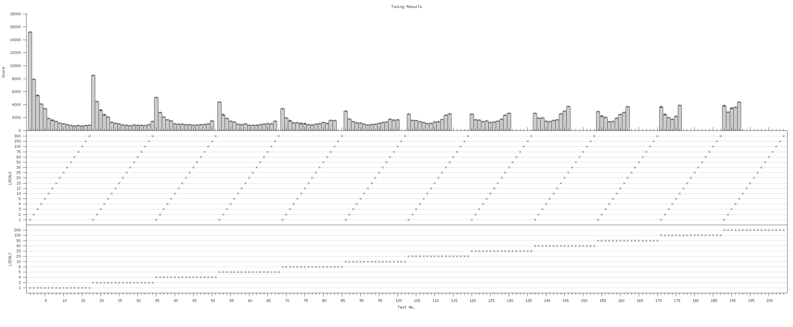
样例：自动优化（Auto Tuning）
D2Q9 Lattice-Boltzmann 晶格玻尔兹曼
对于一个指定设备(NVIDIA Tesla M2050)?和一个指定的问题规模(3000x2000)来说，什么是最好的工作组规模（work-group size ）？
Best: 60x1
运行时间，越低越好
X values
Y values

Slide 151
练习 11: 优化矩阵乘法
目标：
理解 OpenCL 中的 可移植性能（ portable performance ）
流程：
一步步优化矩阵乘法，保留中间版本，跟踪性能提升
在自行优化完成后，学习一下针对 NVIDIA GPU 优化的分块解决方案。将这些技术用到你自己的代码中来优化未来的性能表现。
最后一步，回头去写一个简单的程序，使之具有可适应性，无论在 CPU 还是 CPU上运行都能够提供最佳结果。
预期输出:
一份验证信息证明矩阵乘法计算正确
报告运行时间以及算力表现MFLOPS

Slide 152
章节 10
优化 OpenCL 性能

Slide 153
Extrae and Paraver
译者注：两个软件，西班牙语，直译为 提取 和 保存
下面的内容来自巴塞罗那超级计算中心（Barcelona Supercomputing Center）
http://www.bsc.es/computer-sciences/performance-tools/trace-generation
http://www.bsc.es/computer-sciences/performance-tools/paraver
创建 OpenCL 程序并分析运行轨迹
也可以使用 MPI, OpenMP
版本需求:
Extrae v2.3.5rc
Paraver 4.4.5

Slide 154
Extrae and Paraver
译者注：两个软件，西班牙语，直译为 提取 和 保存
Extrae 检测（ instruments ）y你的应用，然后生成运行调用（runtime call）、性能计数（performance counters）以及源代码索引（source code references）的时间戳事件（timestamped events）
允许你衡量你的 API 调用 和 核函数调用（kernel call）的运行时间
Paraver 是将上述踪迹进行可视化分析的

Slide 155
重要内容！
目前（译者注：指的是2014年）NVIDIA® 的 GPU 支持的 OpenCL 版本 是1.1，而 AMD® 和 Intel® 已经支持到 1.2 版本的 OpenCL了。
如果你要分析NVIDIA® 公司的设备，你必须要指定针对 NVIDIA 公司的头文件进行编译和运行，否则 Extrae默认使用 1.2 版本代码来编译，就会遇到 段错误（segfault）

Slide 156
安装 Extrae 和 Paraver
Paraver 在 Linux 下安装很简单
下载之后解压缩出来的就是能运行的二进制文件
Extrae 有一些依赖包，所以需要先将下面的依赖包从代码或者包管理器上进行安装：
libxml2
binutils-dev
libunwind
PAPI
MPI (optional)
在运行安装命令之前需要使用下面的命令来进行配置，然后再去 “make && make install”:
./configure –-prefix=$HOME/extrae --with-binutils=$HOME --with-papi=$HOME --with-mpi=$HOME --without-dyninst --with-unwind=$HOME --with-opencl=/usr/local/ --with-opencl-libs=/usr/lib64

Slide 157
步骤 1 – 追踪你的代码
复制 trace.sh 脚本，原来的位置在 extrae/share/example/OPENCL ，复制到你的项目所在的目录下
这个脚本设置一些环境变量，然后运行你编译好的二进制文件
再把 extrae.xml 这个文件从同样位置也复制到你的项目目录内
这个文件是配置文件，告诉 Extrae 如何追踪分析你的代码
有很多可选的选项啦，这就去看他们的官方文档吧
默认的配置就足够用了
开始追踪!
./trace.sh ./a.out

Slide 158
步骤 2 – 将追踪过程可视化
Extrae 生成很多文件，扩展名如下所示
.prv, .pcf, .row, 等等…
然后运行 Paraver
./wxparaver-<version>/bin/wxparaver
加载刚才的追踪结果
File –> Load Trace -> Select the .prv file
加载提供的 OpenCL 视图配置文件（view config file）
File -> Load configuration -> wxparaver-<version>/cfgs/OpenCL/views/opencl_call.cfg
追踪结果就会出现三个窗口了
宿主中的 OpenCL 调用 – 记录的是 API 调用花费的时间
核函数名字（kernel nbame） – 函数执行的运行时间
加速器（accelerator）中的 OpenCL 调用 – 关于全部的计算的信息以及内存操作时间

Slide 159
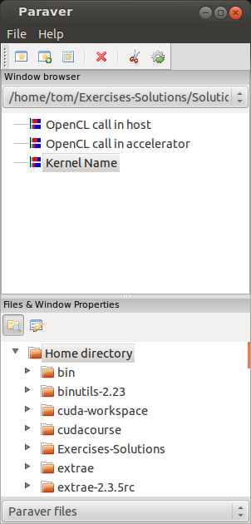
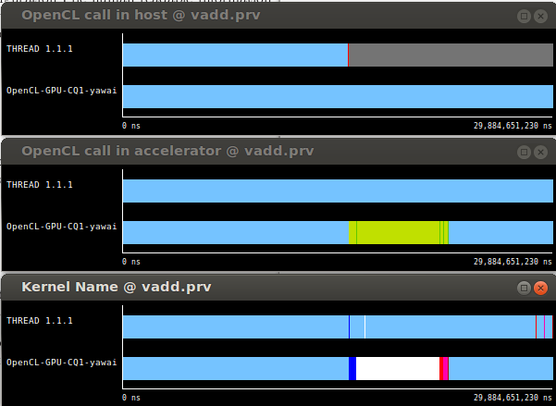
Paraver

Slide 160
使用贴士
显示每个颜色对应的意义：
右键 -> Info Panel
缩放到特定的兴趣区域
追踪结果中的一部分可以突出显示填充时间轴窗口
数据制表 – 将 API 调用时间进行数值纪录
从 Paraver 的主窗口中选择一个时间线，然后点击 ‘New Histogram’ 按钮并点击 OK
这个软件很强大 – 还可以读取你的 MPI通信（ communications ）
利用数据进行计算 – 参考 Paraver 文档吧

Slide 161
平台专用分析器
Platform specific profilers
关于你的 OpenCL 程序的更多信息，可以通过使用硬件厂商提供的专用的分析工具来获得
OpenCL 的分析可以通过 API 自身用于特定分析的事件（Events）来分析命令队列和核函数调用的性能

Slide 162
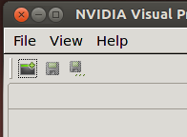
NVIDIA Visual Profiler®
这个软件提供的信息包括: 设备占用率 Device occupancy 内存带宽 Memory bandwidth(宿主与设备之间) | 寄存器使用数量 核函数执行和内存复制的时间线 等等
开始一个新的对话（session）:
跟随向导，在文件选择的时候选择你编译好的二进制文件（不需要任何的代码修改或者编译调整），其他选项都留作默认设置即可。
然后程序就会运行，测试结果就会显示出来了。
第三方名称是其公司所有财产

Slide 163
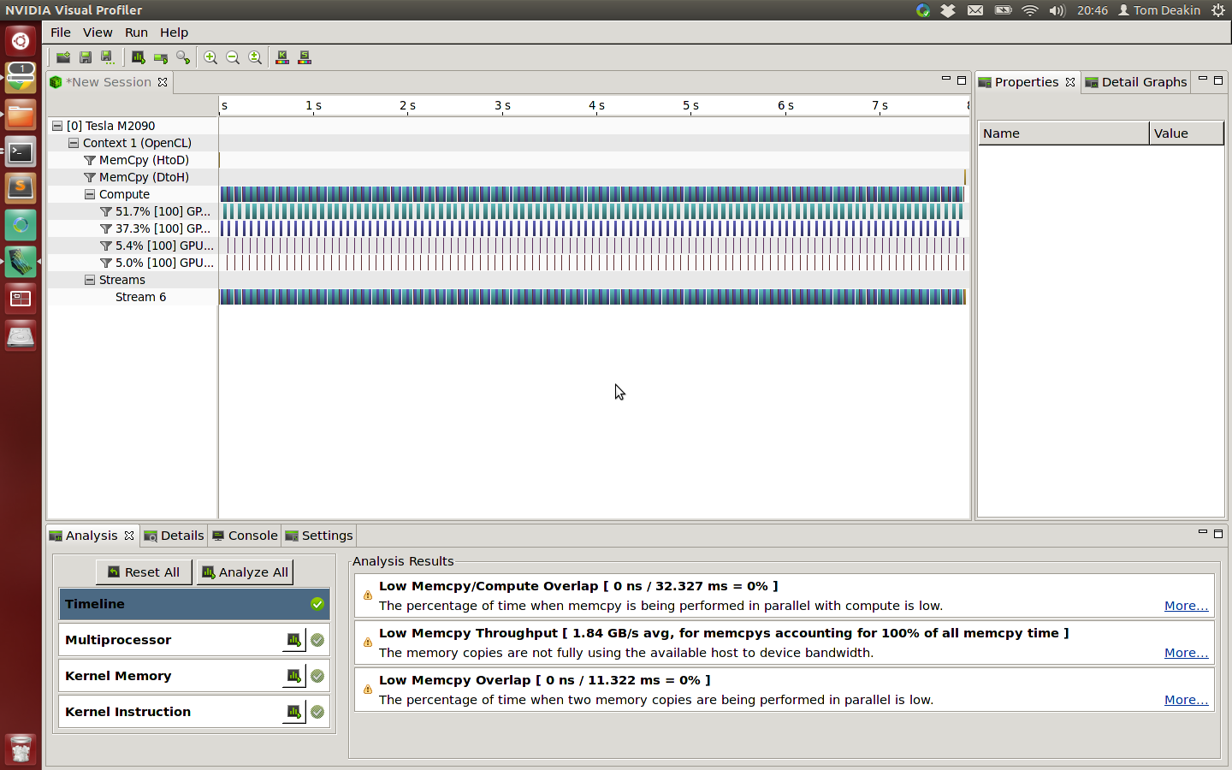
使用 nvvp 进行分析
时间线告诉的是在程序执行的过程中发生了什么
关于优化的一些内容在 Analysis 选项卡中显示:
核函数的每次调用都被表示为一个小盒子
核函数
Kernels

Slide 164
使用 nvvp 进行分析
Details 选项卡显示的是每个核调用以及内存复制的信息
使用的寄存器数量
工作组规模
内存吞吐量（ memory throughput ）
内存传输量（amount of memory transferred）
不会有相关信息特别提示核函数运行速度慢的部分，但可视化的图像会提供一些线索让我们去寻找这样的部位
学习的最好方法：自己动手拿一个程序来试试

Slide 165
从命令行进行分析
NVIDIA® 还提供了 nvprof 以及 ‘命令行分析工具 Command Line Profiler’
nvprof 自 CUDA™ 5.0 以后的版本都提供支持，不过目前对 OpenCL 的分析还缺乏驱动支持
传统的命令行分析器 command-line 可以使用环境变量来调用:
$ export COMPUTE_PROFILE=1
$ export COMPUTE_PROFILE_LOG=<output file>
$ export COMPUTE_PROFILE_CONFIG=<config file>
配置文件控制着收集的时间(运行n nvprof --query-events 查看详细列表t)
运行你的程序来收集事件信息，然后使用编辑器就可以查看分析结果
设置 (COMPUTE_PROFILE_CSV=1) 还可以使得输出结果保存成 CSV 格式，然后可以使用表格工具查看，或者也可以导入到 nvvp 当中查看（支持的程度有限）
第三方名称是其公司所有财产

Slide 166
AMD® CodeXL
AMD 提供的一个图形化分析器和调试器，针对 AMD Radeon™ GPU
可以提供下列相关信息:
API 和核函数（kernel）运行计时
内存转移信息（ Memory transfer information ）
寄存器的使用（ Register use ）
局部内存的使用（Local memory use）
Wavefront 的使用
对限制性能的因素的提示
第三方名称是其公司所有财产

Slide 167
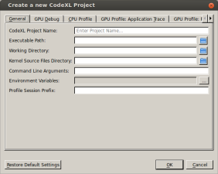
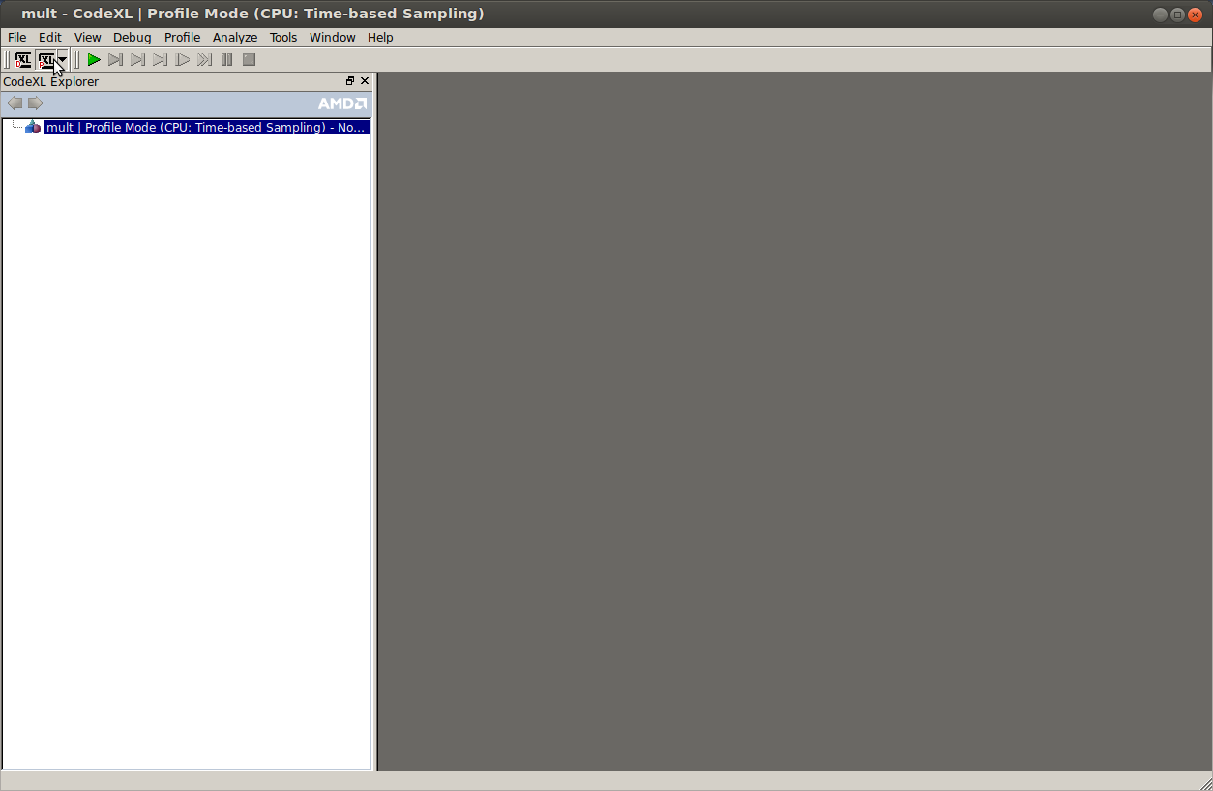
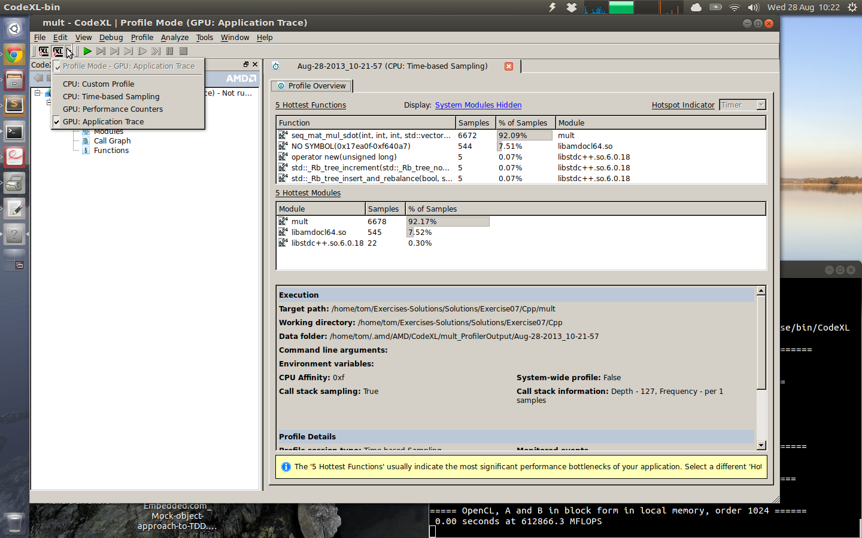
CodeXL
创建一个新项目，插入二进制文件
点击 Profiling 按钮然后点击绿色箭头来运行你的程序
选择不同轨迹来跟踪相关信息

Slide 168
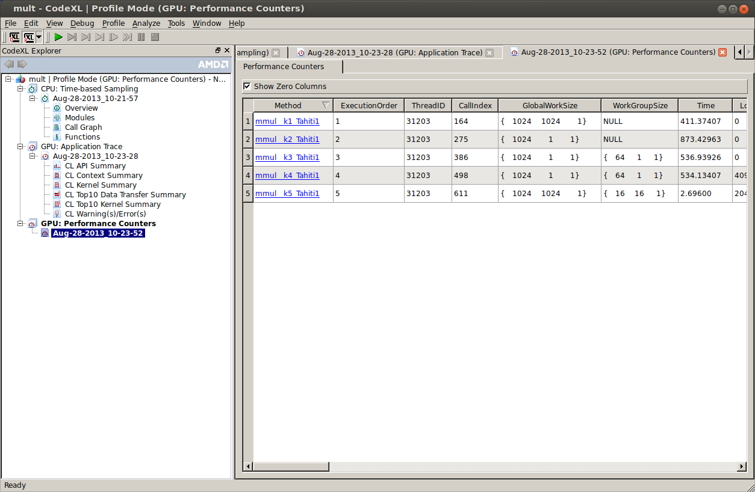
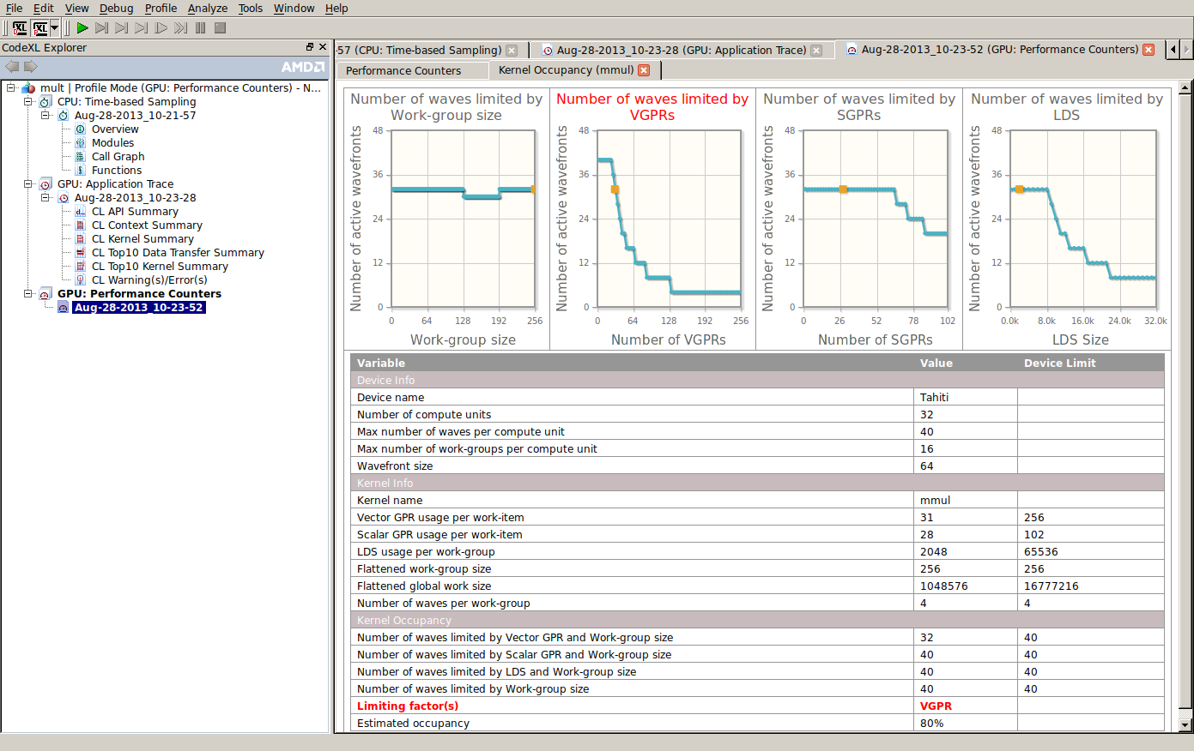
CodeXL
GPU: 性能计数器
关于核函数的信息，包括工作组规模，寄存器等等
查看核函数指令代码（ kernel instruction code ）
左侧列中点击核函数名称
查看相关图表和提示
点击占用率结果（ Occupancy result ）

Slide 169
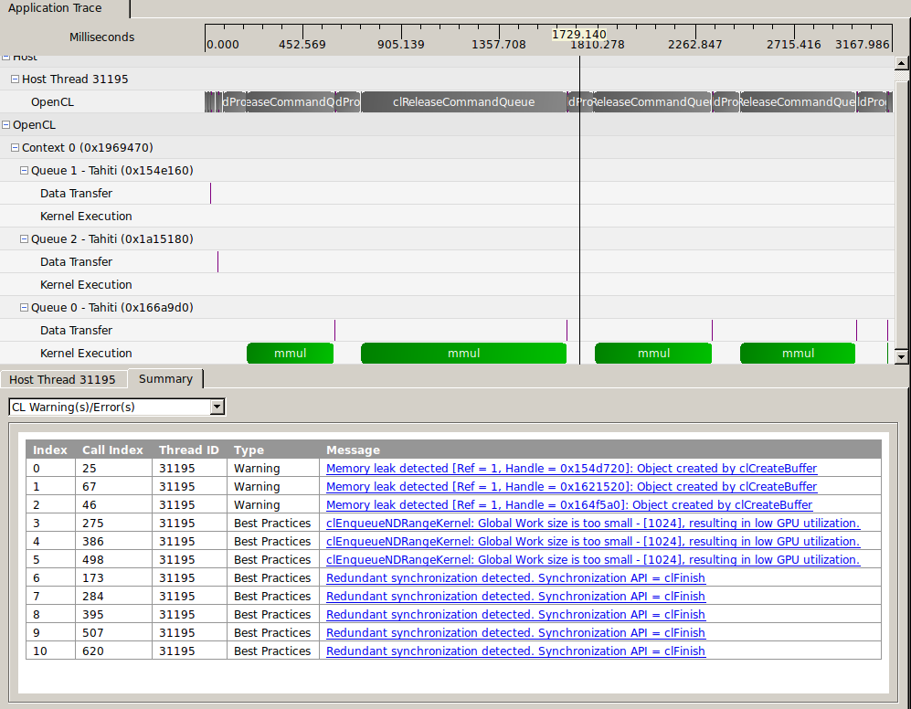
CodeXL
GPU: 应用追踪
查看 API 调用的时间追踪
内存移动的时间追踪
核函数执行（kernel execution）的时间追踪

Slide 170
练习 12: 分析 OpenCL 程序
目标：
试验一下本章提到的分析工具
流程：
从你的OpenCL程序中选择一个作为分析对象，比如矩阵乘法
在分析工具中运行程序并且检查分析结果
修改程序，以某种方法改进性能，然后观察分析器中的对应变化
有时间的话还可以对其他程序重复上面的过程
预期输出:
通过分析界面应该得到与实际情况基本相符的宿主代码的时间报告

Slide 171
章节 11
OpenCL 开发调试

Slide 172
调试 OpenCL
并行程序（parallel programs）调试起来是很有挑战性的
好在有一些现成的工具可以帮忙
首先，如果你运行的是 OpenCL 1.2 版本，你就可以从 核函数（kernel）中直接用 printf 输出信息：
上面的代码中，每个工作项（work-item）就都会打印到 stdout 中。
注意：在设备和输出中间存在某种缓存，但可以通过调用 clFinish 来刷新缓存（或者使用其他类似函数）
__kernel void func(void)
{
int i = get_global_id(0);
printf(" %d\n ", i);
}

Slide 173
调试 OpenCL 1.1
重要提示:
从核函数（kernel）内部写数据到全局缓存（global buffer）
result[ get_global_id(0) ] = … ;
复制回宿主（host）中然后打印输出或者作为一个串行应用进行调试
这个思路适用于任何的 OpenCL 设备和平台

Slide 174
调试 OpenCL – 更多提示
检查你的出错信息（error messages）!
如果你在 C++里面启用了异常接收（Exceptions），一定要确保打印错误信息。
不要忘了，根据指南中的 err_code.c 来将错误信息打印成字符串而不是数值，或者检查设备上提供的包含路径内的 cl.h file 来查看错误信息
检查工作组规模（ work-group sizes ）以及索引（indexing）

Slide 175
调试 OpenCL - GDB
也可以使用 GDB 来在 CPU 调试你的 OpenCL 程序
这也有利于检验内存管理系统
能够更精确地捕获非法的内存取消引用
不过在不同的加速设备上可能有不同效果，所以 bug 可能也有不同表现
为了调试的目的，编译你的 C 或者 C++ 代码的时候添加上 –g 的标记（flag）

Slide 176
调试 OpenCL - GDB
是否需要特定的平台指令取决于你使用的是 AMD® 还是 Intel® 的 OpenCL 平台
一定程度上是由于 ICD (Installable Client Driver 可安装客户端驱动程序) 确保要加载适用于选定平台的正确的 OpenCL 运行时环境（runtime）
不同的 OpenCL 实现 要求和接收的核函数（kernel）A编译标识符（flag）也是不同的
记住：你的CPU可能会出现在每个平台的列表中，要保证你选择的调试方法是适用于该平台的正确选项
第三方名称是其公司所有财产

Slide 177
AMD® 平台使用 GDB 调试
确保你选择的 CPU 设备是 AMD® 平台
构建核函数的时候确保使用 –g 标识符，并且关闭所有的优化选项:
program.build(" –g –O0" )
内核函数（ kernel function ） “__kernel void foo(args)”的符号名称（ symbolic name ） 是 “__OpenCL_foo_kernel”
在内核条目（kernel entry）上设置断点（ breakpoint ），可以再 GDB 的提示符下输入：
break __OpenCL_foo_kernel
注意：内核的调试符号（debug symbol）直到你的宿主代码（host code）构建好内核后才会出现
AMD® 推荐设置环境变量 CPU_MAX_COMPUTE_UNITS=1 来确保确定性的核函数行为（deterministic kernel behavior）
第三方名称是其公司所有财产

Slide 178
Intel®平台使用 GDB 调试
确保你选择的 CPU 设备是 Intel® 平台
构建核函数的时候确保使用 –g 标识符，并且指定核函数代码源文件:
program.build(" –g –s /full/path/to/kernel.cl" )
内核函数（ kernel function ） “__kernel void foo(args)”的符号名称（ symbolic name ）是 “foo”
在内核条目（kernel entry）上设置断点（ breakpoint ），可以再 GDB 的提示符下输入:
break foo
注意：内核的调试符号（debug symbol）直到你的宿主代码（host code）构建好内核后才会出现
第三方名称是其公司所有财产

Slide 179
调试 OpenCL – 使用 GDB
使用 n 来移动到执行的下一行
使用 s 来进入函数
如果遇到了段错误（ segmentation fault），backtrace 会列出前几个执行帧 （ execution frames ）
输入 frame 5 就可以检查第五帧
使用 print varname 可以输出当前的变量值
译者注：varname 就是变量名，输入哪个变量就可以显示哪个变量的名字

Slide 180
Oclgrind
一个 SPIR 解释器（interpreter）和 OpenCL 模拟器（simulator）
由布里斯托尔大学（ University of Bristol ）
在模拟环境中运行 OpenCL 核函数（kernel）来捕获各种 bugs:
oclgrind ./application
无效内存访问
数据竞争 (--data-races)
工作组拆散（ Work-group divergence ）
运行时接口错误信息（ Runtime API errors ） (--check-api)
同时提供 GDB 风格的交互式调试器（interactive debugger）
oclgrind –i ./application
更多信息请访问 Oclgrind 官方网站

Slide 181
GPUVerify
检测 OpenCL 程序中的数据竞争（data-races）的有用工具
帝国理工学院（ Imperial College ）开发，CARP 计划的一部分
利用统计分析来验证核函数（kernel）中不存在争用（races）
也可以检测工作组拆散（ work-group divergence ）的问题
更多信息参考 GPUVerify 官方网站
gpuverify --local_size=64,64 --num_groups=256,256 kernel.cl

Slide 182
其他调试工具
AMD® CodeXL
适用于 AMD® APU、CPU、GPU
图形化分析器和调试器（ Graphical Profiler and Debugger ）
NVIDIA® Nsight™ 开发平台
适用于 NVIDIA® GPUs
集成开发环境（IDE），包含分析器和调试器
GPUVerify
核函数格式化分析（Formal analysis of kernels）
http://multicore.doc.ic.ac.uk/tools/GPUVerify/
Note: Debugging OpenCL is still changing rapidly - your mileage may vary when using GDB and these tools
第三方名称是其公司所有财产

Slide 183
章节 12
将 CUDA 代码移植到 OpenCL

Slide 184
从 CUDA 到 OpenCL
如果你已经有 CUDA 代码，恭喜你已经啃过硬骨头了！
也就是说你已经研究过如何分割问题，以便在多核设备上高效率运行。
从 CUDA 到 OpenCL 的切换，主要就是修改宿主代码语法（host code syntax）
另外还要在核函数代码（kernel code）中的索引和命名转换（这些也很好修改）

Slide 185
内存层次结构术语
Memory Hierarchy Terminology
CUDA
OpenCL
局部 Local – 一个线程（thread）内
私有 Private – 工作项（work-item）内
共享 Shared –在线程块（thread block）中的线程（thread）之间共享
局部 Local – 一个工作组（work-group）内的工作项（work-item）之间共享
恒定 Constant – 用于恒定内存的缓存
恒定 Constant – 用于恒定内存的缓存
设备 Device – 所有线程块（thread blocks）之间共享
全局 Global – 所有工作组之间共享

Slide 186
分配和复制内存
 | CUDA C | OpenCL C
分配 Allocate | float* d_x; cudaMalloc(&d_x, sizeof(float)*size); | cl_mem d_x = clCreateBuffer(context, CL_MEM_READ_WRITE, sizeof(float)*size, NULL, NULL);
从宿主复制到设备 Host to Device | cudaMemcpy(d_x, h_x, sizeof(float)*size, cudaMemcpyHostToDevice); | clEnqueueWriteBuffer(queue, d_x, CL_TRUE, 0, sizeof(float)*size, h_x, 0, NULL, NULL);
从设备复制到宿主 Device to Host | cudaMemcpy(h_x, d_x, sizeof(float)*size, cudaMemcpyDeviceToHost); | clEnqueueReadBuffer(queue, d_x, CL_TRUE, 0, sizeof(float)*size, h_x, 0, NULL, NULL);

Slide 187
分配和复制内存
 | CUDA C | OpenCL C++
分配 Allocate | float* d_x; cudaMalloc(&d_x, sizeof(float)*size); | cl::Buffer d_x(begin(h_x), end(h_x), true);
从宿主复制到设备 Host to Device | cudaMemcpy(d_x, h_x, sizeof(float)*size, cudaMemcpyHostToDevice); | cl::copy(begin(h_x), end(h_x), d_x);
从设备复制到宿主 Device to Host | cudaMemcpy(h_x, d_x, sizeof(float)*size, cudaMemcpyDeviceToHost); | cl::copy(d_x, begin(h_x), end(h_x));

Slide 188
声明动态本地/共享内存
Declaring dynamic local/shared memory
CUDA C
OpenCL C++
在核函数源代码中将一个数组（array）定义为 extern
__shared__ int array[];
执行核函数时，指定第三个参数作为共享内存的字节数（size of bytes）
func<<<num_blocks,
num_threads_per_block,
shared_mem_size>>>(args);
核函数接收一个局部数组作为参数（argument）
__kernel void func(
__local int *array)
{}
定义一个局部内存核函数（ local memory kernel ），参数为正确的规模（ kernel argument of the right size）
cl::LocalSpaceArg localmem =
cl::Local(shared_mem_size);
将参数（argument）传递给核函数调用（ kernel invocation ）
func(EnqueueArgs(…),localmem);

Slide 189
声明动态本地/共享内存
Declaring dynamic local/shared memory
CUDA C
OpenCL C
在核函数源代码中将一个数组（array）定义为 extern
__shared__ int array[];
执行核函数时，指定第三个参数作为共享内存的字节数（size of bytes）
func<<<num_blocks,
num_threads_per_block,
shared_mem_size>>>(args);
核函数接收一个局部数组作为参数（argument）
__kernel void func(
__local int *array) {}
设定核函数参数（ kernel argument ）来指定规模
clSetKernelArg(kernel, 0,
sizeof(int)*num_elements,
NULL);

Slide 190
拆分工作任务
Dividing up the work
问题规模
Problem size
CUDA
OpenCL
线程
Thread
工作项
Work-item
线程块
Thread block
工作组
Work-group
将核函数提交队列（enqueue）
CUDA – 指定线程块（ thread blocks ）的数目 以及每个线程块中的线程数（ threads per block ）
OpenCL – 指定问题规模（ problem size ）以及每个工作组中的工作项个数（ work-items per work-group，可选）

Slide 191
将核函数提交队列（enqueue）(C)
CUDA C
OpenCL C
dim3 threads_per_block(30,20);
dim3 num_blocks(10,10);
kernel<<<num_blocks,
threads_per_block>>>();
const size_t global[2] =
{300, 200};
const size_t local[2] =
{30, 20};
clEnqueueNDRangeKernel(
queue, &kernel,
2, 0, &global, &local,
0, NULL, NULL);

Slide 192
将核函数提交队列（enqueue）(C++)
CUDA C
OpenCL C++
dim3 threads_per_block(30,20);
dim3 num_blocks(10,10);
kernel<<<num_blocks,
threads_per_block>>>(…);
const cl::NDRange global(300, 200);
const cl::NDRange local(30, 20);
kernel(
EnqueueArgs(global, local),
…);

Slide 193
索引工作
Indexing work
CUDA
OpenCL
gridDim
blockIdx
blockDim
gridDim * blockDim
threadIdx
blockIdx * blockdim + threadIdx
get_num_groups()
get_group_id()
get_local_size()
get_global_size()
get_local_id()
get_global_id()

Slide 194
核函数中的差异
Differences in kernels
从哪里找到核函数？
OpenCL - 输入一个字符串(const char *)，或者读取一个文件来加载
CUDA – 宿主代码（host code）中的一个函数
标记一个核函数（ Denoting a kernel ）
OpenCL - __kernel
CUDA - __global__
什么时候编译核函数?
OpenCL – 运行的时候（runtime）
CUDA – 宿主代码编译的时候（ with compilation of host code ）

Slide 195
宿主代码
默认情况下 CUDA 自动初始化 GPU
如果你需要其他更复杂的事情，比如多个 GPU 设备之类的，需要自己手动调整
OpenCL 总是要求清晰的设备初始化（ explicit device initialization ）
不仅能够运行在 NVIDIA® GPU 上，还能运行在很多其他设备上，所以你必须指定使用哪个设备
第三方名称是其公司所有财产

Slide 196
线程同步
Thread Synchronization
CUDA | OpenCL
__syncthreads() | barrier()
__threadfenceblock() | mem_fence( CLK_GLOBAL_MEM_FENCE | CLK_LOCAL_MEM_FENCE)
No equivalent | read_mem_fence()
No equivalent | write_mem_fence()
__threadfence() | Finish one kernel and start another

Slide 197
从 CUDA 到 OpenCL 的翻译
CUDA | OpenCL
GPU | Device (CPU, GPU etc)
Multiprocessor | Compute Unit, or CU
Scalar or CUDA core | Processing Element, or PE
Global or Device Memory | Global Memory
Shared Memory (per block) | Local Memory (per workgroup)
Local Memory (registers) | Private Memory
Thread Block | Work-group
Thread | Work-item
Warp | No equivalent term (yet)
Grid | NDRange

Slide 198
更多相关信息
http://developer.amd.com/Resources/hc/OpenCLZone/programming/pages/portingcudatoopencl.aspx

Slide 199
练习 13: Porting CUDA to OpenCL
目标：
将 CUDA或者串行的C语言程序移植到 OpenCL 上
流程：
测试 CUDA 核函数，判断哪些部分需要修改调整
修改成 OpenCL 中的等价表达方式（equivalents）
测试宿主代码，将命令移植成 OpenCL 中的等价表达方式（equivalents）
预期输出:
OpenCL 和 CUDA 的程序应该由完全相同的输出结果，检查验证一下吧！

Slide 200
一些结论
Some Concluding remarks

Slide 201
结论
Conclusion
OpenCL 有广泛的工业界支持
OpenCL 定义了一套用于异构计算的平台接口/框架（ platform-API/framework ），而不仅仅是针对 GPGPU 或者 CPU-offload 编程开发
OpenCL 有用于开发具有可移植的高性能代码的潜力；但需要正确使用
当前最新的 C++ 和 Python 的接口（API）使得开发 OpenCL 程序比以前容易多了
未来很清晰：
OpenCL 是唯一一个在一个程序内同时结合了任务并行（task parallel）和数据并行（data parallel）的分布式开发标准（parallel programming standard），同时在平台上所有的可用资源上能够进行负载均衡（load balancing）

Slide 202
其他的重要相关趋势
OpenCL’s 标准可移植中间表示层（ Standard Portable Intermediate Representation ，缩写为SPIR) ）
基于LLVM 的中间表示层 IR
支持直接可互换的前后端（ Makes interchangeable front- and back-ends straightforward ）
现在 OpenCL 核函数（kernel）的链接库（library）可以使用“二进制（binary）”形式发布，保护软件开发人员的知识产权
OpenCL 2.0 新增的支持内容:
宿主和设备之间的共享虚拟内存的共享地址（ Shared virtual memory to share addresses ）
动态（嵌套）并行机制（ Dynamic (nested) parallelism ），无需宿主干预，核函数可以直接将其他核函数在同一个设备上提交队列（enqueue）
基于 C11 的标准内存模型（A formal memory model based on C11）
通用地址空间（ generic address space ），在宿主内存、全局内存、局部内存、私有内存（ host/global/local/private ）混合和匹配更容易
支持管道（pipes）作为内存对象（memory objects）
支持子分组（sub-groups）来显露（expose） warp/wavefront 之类的 硬件特征
还有很多其他改进
关于 OpenCL 版本更新 以及 标准可移植中间表示层 SPIR 的更多内容可以参考官方网站：
http://www.khronos.org/opencl/
第三方名称是其公司所有财产

Slide 203
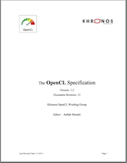


来自官方网站的资源: https://www.khronos.org/opencl/
The OpenCL 规范信息（specification）
作为一个规范信息来说可读性很好了！
https://www.khronos.org/registry/cl/
OpenCL参考卡（ reference card ）
最好桌面上放一张
和规范信息在一个网页上
OpenCL 开发指南（ Programming Guide ）:
Aaftab Munshi, Benedict Gaster, Timothy G. Mattson and James Fung, 2011
基于 OpenCL 的异构计算 （Heterogeneous Computing with OpenCL）
Benedict Gaster, Lee Howes, David R. Kaeli, Perhaad Mistry and Dana Schaa, 2011

Slide 204

其他 OpenCL 资源
新的年度 OpenCL 会议
http://www.iwocl.org/
每年五月份召开
CFP to be announced at SC
OpenCL 论坛:
Khronos 的 OpenCL 论坛是最核心的讨论区:
http://www.khronos.org/message_boards/forumdisplay.php?f=61

Slide 205
其他 OpenCL 资源
CLU: 一个很有用的链接库（library），内置有用的 C语言层次的 OpenCL 工具，比如程序初始化、CL 核函数代码（kernel code）编译以及带有参数的核函数调用（和 GLUT 有点像）： https://github.com/Computing-Language-Utility/CLU
clMath: 最初由 AMD 开发的一套开源的 线性代数/快速傅里叶变换链接库（ BLAS / FFT library ）： https://github.com/clMathLibraries/clBLAS and https://github.com/clMathLibraries/clFFT

Slide 206
OpenCL 版本
Versions of opencl

Slide 207
OpenCL 1.0
最初发布于 2008年12月

Slide 208
OpenCL 1.1
发布于2010年六月
主要新特性:
子缓存 （Sub buffers）
用户事件（ User events ）
更多内置函数
32位原子（ 32-bit atomics ）成为核心特性

Slide 209
OpenCL 1.2
发布于 2011年11月
主要新特性:
可定制设备和内置核函数（ built-in kernels ）
设备分区 （Device partitioning）
支持程序的单独编译和链接（ separate compilation and linking ）
对 OpenCL 链接库更好的支持

Slide 210
OpenCL 2.0
发布于2013年11月
主要新特性:
共享虚拟内存（ Shared virtual memory ，缩写为SVM ）
动态并行机制（Dynamic parallelism）
管道（pipes）
内置归约/广播（ reductions/broadcasts ）
子分组（Sub-groups）
通用地址空间（ "generic" address space ）
C11 标准的原子（ atomics ）
更多图像（image）支持

Slide 211
附录 A
核函数内的向量运算

Slide 212
开始之前先要讲的内容
OpenCL 设备编译器很擅长将你的代码自动向量化（ auto-vectorising ）
邻近的工作项（work-item）会被打爆生成向量化代码（ vectorized code ）
由于使用向量运算（vector operation），编译器可能并不一定优化得那么成功（ optimize as sucessfully ）
仔细考虑权衡再三然后再去将你的 OpenCL 核函数代码进行向量化，否则最终还可能损失性能

Slide 213
向量运算
Vector operations
现代的微处理器都包含了向量运算单元：
也就是对数值块进行运算的功能单元
例如, x86 CPU 这么多年来就有很多这类指令集，比如 MMX, SSE, AVX …
这些指令集的一个特征就是带宽 (比如 SSE 每次运算在 128 bit, AVX 则是 256 bits 等等)
要让这些处理器发挥最大性能，充分利用这些向量运算单元就很重要了
编译器有时候能够自动发掘利用这些向量运算单元
然而多年来的实践表明，大多数时候恐怕你还得手动编写向量运算的代码
接下来用128 bit 带宽的 SSE为例：
#include “xmmintrin.h ” // gcc 中针对 SSE (128 bit 带宽)向量运算内置指令的头文件
__m128 ramp = _mm_setr_ps(0.5, 1.5, 2.5, 3.5); // 将四个浮点数打包到一个向量寄存器
__m128 vstep = _mm_load1_ps(&step); // 将 step 打包到一个向量寄存器
__m128 xvec; = _mm_mul_ps(ramp,v step); // 乘以对应的单精度浮点数，然后赋值给 xvec

Slide 214
向量运算内置指令的挑战
Vector intrinsics challenges
需要一段汇编语言风格的代码:
加载到寄存器（register）
使用寄存器运算符进行运算，然后在另一个向量寄存器里面生成值
不可移植 Non portable
即便是同样厂商的设备，只要更换了向量指令集，就必须重写代码。编译器对代码的编译也可能不同
结果:
很少有开发者愿意写相关代码
大多数程序只使用编译器能够自动发掘利用的向量运算，可能就很少甚至根本没有
因此很多程序严重浪费了潜在的性能
解决方案：具有高可移植性的向量指令集，这正是 OpenCL 所提供的

Slide 215
向量类型
Vector Types
OpenCL C 语言 核函数编程语言 提供了一个向量指令集合：
这些指令在不同厂商的向量指令集之间通用可移植
支持长度为 2, 4, 8, 或者 16 的向量… 例如:
char2, ushort4, int8, float16, double2, …
这些类型的特点包括:
尾数法安全（Endian safe）
对齐向量长度（ Aligned at vector length ）
成元素对的向量运算（ Vector operations (elementwise) ）以及内置函数
注意，双精度的 double 类型(以及双精度的向量) 从 OpenCL v1.1 开始支持

Slide 216
向量运算
Vector Operations
向量语法 Vector literal
int4 vi0 = (int4) -7;
-7 | -7 | -7 | -7
int4 vi1 = (int4) (0, 1, 2, 3);
0 | 1 | 2 | 3
向量分量 Vector components
vi0.lo = vi1.hi;
2 | 3 | -7 | -7
2 | 3 | -7 | -7
int8 v8 = (int8) (vi0, vi1.s01, vi1.odd);
0 | 1
1 | 3
向量运算 Vector ops
2 | 3 | -7 | -7
0 | 1 | 2 | 3
+
vi0 += vi1;
2 | 4 | -5 | -4
vi0 = abs(vi0);
2 | 4 | 5 | 4

Slide 217
使用向量运算
使用下面的步骤可以将一个标量循环（scalar loop）转成向量循环（vector loop）:
要参考你的向量指令集带宽、具体问题，来选择一个数值作为你打包成一个向量寄存器的大小（带宽 width）:
比如带宽为 128 bit 的 SSE 指令集，使用的是单精度浮点数 (32 bit)，打包的数量就是4 (128 bits =4*32 bits)
展开循环使之适应你所选的带宽（比如上面例子中的是4）
设置循环前置、后置脚本(loop preamble and postscript)。比如，如果循环迭代次数最终不能整除带宽（width），你就需要在后置脚本中多加一次额外的迭代，或者在前置部分填充向量
用对应的向量指令替换掉循环体内的指令

Slide 218
向量指令实例
标量循环 Scalar loop:
for (i = 0; i < 34; i++) x[i] = y[i] * y[i];
使用 128-bit SSE 带宽为128/32=4
拆解循环体, 按需添加后置和前置脚本:
NLP = 34+2; x[34]=x[35]=y[34]=y[35]=0.0f // 事先加入零充填向量
for (i = 0; i < NLP; i = i + 4) {
x[i] = y[i] * y[i]; x[i+1] = y[i+1] * y[i*1];
x[i+2] = y[i+2] * y[i*2]; x[i+3] = y[i+3] * y[i*3];
}
在拆开的循环体中用对应的向量指令集进行替代:
float4 x4[DIM], y4[DIM];
// DIM set to hold 34 values extended to multiple of 4 (36)
float4 zero = {0.0f, 0.0f, 0.0f, 0.0f};
NLP = 34 % 4 + 1; // 9 个值 (因为 34 不是 4的倍数，36才行)
x4[NLP-1] = 0.0f; y4[NLP-1] = 0.0f; // 0充填数组
for (i = 0; i < NLP; i++)
x4[i] = y4[i] * y4[i]; // 具体的向量运算

Slide 219
练习 A: 向量化的圆周率程序
目标：
理解核函数编程语言中的向量指令
流程：
从之前写好的最优版本的圆周率程序开始
四次拆解循环（ Unroll the loops 4 times ），验证程序依然工作。
循环体内使用向量指令进行替换
预期输出:
输出结果以及结果的估计误差
报告运行时间，对比向量化和非向量化程序的性能差异
可以在CPU 和 GPU 上都运行来试试…

Slide 220
附录 B
OpenCL 事件模型（Event Model）

Slide 221
OpenCL 事件
事件（event）是一个对象（object），这个对象在 OpenCL 中和命令状态（ status of commands ）… 一个事件的取值可以是:
CL_QUEUED: 命令已经提交队列.
CL_SUBMITTED: 命令已经被提交到计算设备
CL_RUNNING: 计算设备正在运行命令
CL_COMPLETE: 命令运行完毕
ERROR_CODE: 一个负值，表示发生了错误
在宿主（host）上可以查询（query）一个事件的值 … 比如追踪一个命令的运行进程
举例：
CL_EVENT_CONTEXT
CL_EVENT_COMMAND_EXECUTION_STATUS
CL_EVENT_COMMAND_TYPE
cl_int clGetEventInfo (
cl_event event, cl_event_info param_name,
size_t param_value_size, void *param_value,
size_t *param_value_size_ret)

Slide 222
创建和消解事件
Generating and consuming events
设想将一个核函数提交队列的命令（ command to enqueue a kernel ）。最后三个参数（arguments）就是用于暴露事件（expose events）（否则为 NULL ）。
cl_int clEnqueueNDRangeKernel (
cl_command_queue command_queue,
cl_kernel kernel,
cl_uint work_dim,
const size_t *global_work_offset,
const size_t *global_work_size,
const size_t *local_work_size,
cl_uint num_events_in_wait_list,
const cl_event *event_wait_list,
cl_event *event)
事件数目 Number of events 这个命令等待在运行前完成
this command is waiting to complete before executing
正等待的事件指针数组… 命令队列和事件必须共享上下文
Array of pointers to the events being waited upon … Command queue and events must share a context.
指向这个命令生成的一个事件对象的指针
Pointer to an event object generated by this command

Slide 223
事件的基本用法
事件（event）可以用于对核函数执行（kernel execution）施加顺序约束(impose order constraints)
非常适合用于无序队列（ out-of-order queues ）
cl_event k_events[2];
err = clEnqueueNDRangeKernel(commands, kernel1, 1,
NULL, &global, &local, 0, NULL, &k_events[0]);
err = clEnqueueNDRangeKernel(commands, kernel2, 1,
NULL, &global, &local, 0, NULL, &k_events[1]);
err = clEnqueueNDRangeKernel(commands, kernel3, 1,
NULL, &global, &local, 2, k_events, NULL);
两个暴露给事件的核函数提交队列
Enqueue two kernels that expose events
等到前面两个事件都完成了再执行
Wait to execute until two previous events complete
Notes:
223

Slide 224
OpenCL 同步（ synchronization ）:
队列（queues）和 事件（events）
事件将命令调用（command invocation）联系起来。可以用于在无序队列或者队列之间进行执行同步（ synchronize executions ）
样例：两个设备的两个队列
核1就绪之前核2已启动
Kernel 2 starts before the results from Kernel 1 are ready
核2等待核1的事件信号，直到结果就绪后才会启动
Kernel 2 waits for an event from Kernel 1 and does not start until the results are ready
核函数1提交队列 Kernel 1
核函数2提交队列Kernel 2
核函数1提交队列 Kernel 1
核函数2提交队列Kernel 2
CPU
CPU
Kernel 2
Kernel 2
GPU
GPU
Kernel 1
Kernel 1
Time
Time

Slide 225
为啥使用事件（Event）?
为啥不使用内存屏障（barrier）?
内存屏障（barrier）定义了一个同步点（ synchronization point ） … 达到屏障的命令会等待所有优先队列的命令都执行完毕了再继续执行
cl_int clEnqueueBarrier(cl_command_queue queue)
事件（events）提供了更精细粒度的控制 … 这在无序队列的情况下很有用
另外，事件还可以用在不同队列的命令… 只需要共享一个上下文环境
事件比内存屏障传递更多的信息 … 提供了命令状态信息，而不仅仅是只看命令是否完成
GPU
CPU
队列
Queue
队列
Queue
事件
Event
上下文
Context

Slide 226
队列（queue）之间的内存屏障（barrier）: clEnqueueBarrier 不管用
1号命令队列
1st Command Queue
2号命令队列
2nd Command Queue
clEnqueueNDRangeKernel()
clEnqueueWriteBuffer()
clEnqueueWriteBuffer()
clEnqueueNDRangeKernel()
clEnqueueReadBuffer()
clEnqueueReadBuffer()
clEnqueueWriteBuffer()
clEnqueueNDRangeKernel()
clEnqueueReadBuffer()
clEnqueueNDRangeKernel()
clEnqueueWriteBuffer()
clEnqueueWriteBuffer()
clEnqueueNDRangeKernel()
clEnqueueReadBuffer()
clEnqueueReadBuffer()
clEnqueueWriteBuffer()
clEnqueueNDRangeKernel()
clEnqueueReadBuffer()
clEnqueueBarrier()
clEnqueueBarrier()
clEnqueueNDRangeKernel()
clEnqueueWriteBuffer()
clEnqueueWriteBuffer()
clEnqueueReadBuffer()
clEnqueueReadBuffer()
clEnqueueWriteBuffer()
clEnqueueNDRangeKernel()
clEnqueueReadBuffer() clEnqueueNDRangeKernel()
clEnqueueNDRangeKernel()
clEnqueueWriteBuffer()
clEnqueueWriteBuffer()
clEnqueueReadBuffer()
clEnqueueReadBuffer()
clEnqueueWriteBuffer()
clEnqueueNDRangeKernel()
clEnqueueReadBuffer() clEnqueueNDRangeKernel()

Slide 227
队列之间的事件: 这就能用了
1号命令队列
1st Command Queue
2号命令队列
2nd Command Queue
clEnqueueNDRangeKernel()
clEnqueueWriteBuffer()
clEnqueueWriteBuffer()
clEnqueueNDRangeKernel()
clEnqueueReadBuffer()
clEnqueueReadBuffer()
clEnqueueWriteBuffer()
clEnqueueNDRangeKernel()
clEnqueueReadBuffer()
clEnqueueNDRangeKernel()
clEnqueueWriteBuffer()
clEnqueueWriteBuffer()
clEnqueueNDRangeKernel()
clEnqueueReadBuffer()
clEnqueueReadBuffer()
clEnqueueWriteBuffer()
clEnqueueNDRangeKernel()
clEnqueueReadBuffer()
clEnqueueBarrier()
clEnqueueWaitForEvent(event)
clEnqueueMarker(event)
clEnqueueNDRangeKernel()
clEnqueueWriteBuffer()
clEnqueueWriteBuffer()
clEnqueueReadBuffer()
clEnqueueReadBuffer()
clEnqueueWriteBuffer()
clEnqueueNDRangeKernel()
clEnqueueReadBuffer() clEnqueueNDRangeKernel()
clEnqueueNDRangeKernel()
clEnqueueWriteBuffer()
clEnqueueWriteBuffer()
clEnqueueReadBuffer()
clEnqueueReadBuffer()
clEnqueueWriteBuffer()
clEnqueueNDRangeKernel()
clEnqueueReadBuffer() clEnqueueNDRangeKernel()

Slide 228
宿主端生成的事件影响命令执行：用户事件
Host generated events influencing execution of commands: User events
运行在宿主线程（ host thread ）上的“用户代码（user code）” 可以生成事件对象（ event objects ）
cl_event clCreateUserEvent(cl_context context, cl_int *errcode_ret)
创建值 CL_SUBMITTED.
将命令提交队列的另一个事件
可以将事件设置为某个合法事件值（ legal event values ）
cl_int clSetUserEventStatus(cl_event event, cl_int execution_status)
应用案例：队列命令块，等待用户输入确定内存状态然后再继续执行

Slide 229
命令生成事件影响宿主代码执行
Command generated events influencing execution of host code
宿主上运行的线程可以暂停，等待事件列表完成。可以通过下面的函数实现：
cl_int clWaitForEvents(
cl_uint num_events,
const cl_event *event_list)
应用案例： 宿主代码等待一个事件完成，然后再从事件中提取信息
要等待的事件个数
Number of events to wait on
指向事件列表的一个指针数组
An array of pointers to event object

Slide 230
分析事件
Profiling with Events
OpenCL 是面向性能的编程语言（ performance oriented language） … 因此在 OpenCL 开发中 性能分析是关键步骤
OpenCL 规范（specification）定义了一种收集分析信息的简便方法
可以用于命令队列（command queue）中大多数命令 … 包括:
对内存对象进行读、写、映射（map）、复制的命令
将核函数（kernel）、任务（task）和原生核函数（native kernel）提交队列的命令
获取（acquire）或者释放（release）OpenCL 对象
讲一个事件转换成一个不透明对象（opaque object）来保存计时数据就可以进行分析了

Slide 231
使用分析接口
Using the Profiling interface
当一个命令队列创建的时候设置包含一个 CL_QUEUE_PROFILING_ENABLE 的标识符（flag）就启动分析了
启用分析后可以用下面的函数提取计时信息
要查询的分析数据（后续讲解）
Profiling data to query (see next slide)
cl_int clGetEventProfilingInfo(
cl_event event,
cl_profiling_info param_name,
size_t param_value_size,
void *param_value,
size_t *param_value_size_ret)
分析数据的预期和实际大小
Expected and actual size of profiling data.
指向存储结果的内存的指针
Pointer to memory to hold results

Slide 232
cl_profiling_info 值
CL_PROFILING_COMMAND_QUEUED
纳秒为单位，宿主将命令提交到命令队列的设备时间 (cl_ulong)
CL_PROFILING_COMMAND_SUBMIT
纳秒为单位，命令提交到计算设备的设备时间 (cl_ulong)
CL_PROFILING_COMMAND_START
纳秒为单位， 命令在设备上开始执行的设备时间 (cl_ulong)
CL_PROFILING_COMMAND_END
纳秒为单位， 命令在设备上结束运行的设备时间 (cl_ulong)

Slide 233
分析样例
Profiling Examples
cl_event prof_event;
cl_command_queue comm;
comm = clCreateCommandQueue(
context, device_id,
CL_QUEUE_PROFILING_ENABLE,
&err);
err = clEnqueueNDRangeKernel(
comm, kernel,
nd, NULL, global, NULL,
0, NULL, prof_event);
clFinish(comm);
err = clWaitForEvents(1, &prof_event );
cl_ulong start_time, end_time;
size_t return_bytes;
err = clGetEventProfilingInfo(
prof_event,
CL_PROFILING_COMMAND_QUEUED,
sizeof(cl_ulong),
&start_time,
&return_bytes);
err = clGetEventProfilingInfo(
prof_event,
CL_PROFILING_COMMAND_END,
sizeof(cl_ulong),
&end_time,
&return_bytes);
run_time =(double)(end_time - start_time);

Slide 234
核函数内的实践：异步复制
Events inside Kernels … Async. copy
// A, B, C kernel args … global buffers.
// Bwrk is a local buffer
for(k=0;k<Pdim;k++)
Awrk[k] = A[i*Ndim+k];
for(j=0;j<Mdim;j++){
event_t ev_cp = async_work_group_copy(
(__local float*) Bwrk, (__global float*) B,
(size_t) Pdim, (event_t) 0);
wait_group_events(1, &ev_cp);
for(k=0, tmp= 0.0;k<Pdim;k++)
tmp += Awrk[k] * Bwrk[k];
C[i*Ndim+j] = tmp;
}
计算矩阵乘法众多一行 C = A * B
每个工作项（work-item）1个A中一列（1 A col.per work-item）
工作组（work-group）的各行（Work group shares rows of B）
译者注：好像A应该是行，B应该是列，这里原文有错？
对B中行开始异步复制返回一个事件来追踪
Start an async. copy for row of B returning an event to track progress.
等待异步复制完成然后再继续
Wait for async. copy to complete before proceeding.
使用私有内存中的A和局部内存中的B来计算C的元素
Compute element of C using A from private memory and B from local memory.

Slide 235
事件和 C++ 接口 (分析用)
将带有一个返回事件的核函数提交队列（ Enqueue the kernel with a returned event ）
Event event =
vadd(
EnqueueArgs(commands,NDRange(count), NDRange(local)),
a_in, b_in, c_out, count);
等待附加在时间上的命令执行完毕：
event.wait();
从事件中提取计时信息:
cl_ulong ev_start_time =
event.getProfilingInfo<CL_PROFILING_COMMAND_START>();
cl_ulong ev_end_time =
event.getProfilingInfo<CL_PROFILING_COMMAND_END>();

Slide 236
附录 C
固定内存（Pinned memory）

Slide 237
固定内存
Pinned Memory
一般来说，在设备和宿主之间的内存传递越少越好
可有时候也没法避免
所以就可以通过固定内存（ pinned memory ）来加速这样的内存传递(这也叫做页面锁定内存 page-locked memory)
只要支持了这一特性，就可以更高速度地在设备和宿主之间进行通信

Slide 238
固定内存
Pinned Memory
常规的队列内存读写（ enqueueRead/enqueueWrite ）的速度大概也就是~6GB/s
但 PCI-E Gen 3.0 的持续传输速率能达到 16GB/s
那么损失的带宽是咋回事呢？
操作系统
为啥会这样？这要先看内存是怎么分配的…

Slide 239
内存分配回顾
Malloc Recap
假设一个笔记本电脑有16GB 的运行内存 RAM.
那么右面的代码运行后的正确结果是什么呢？
附加题：如果使用 –m32 参数，输出的结果是什么？
#include <stdlib.h>
#include <stdio.h>
int
main
(int argc, char **argv)
{
//64 billion floats
size_t len = 64 * 1024*1024*1024;
//256GB allocation
float *buffer = malloc(len*sizeof(float));
if (NULL == buffer)
{
fprintf(stderr, "malloc failed\n");
return 1;
}
printf("got ptr %p\n", buffer);
return 0;
}

Slide 240
% gcc test.c -o test
% ./test
got ptr 0x7f84b0c03350

Slide 241
内存分配回顾
Malloc Recap
返回了一个非空指针（ non-NULL pointer ）
macOS X 和 Linux 都会超量分配内存（ oversubscribe memory ）
那内存什么时候才会真分配呢？
检查 malloc/calloc 的返回值也没用，–因为 malloc 永远不会返回 NULL（malloc never* returns NULL）
#include <stdlib.h>
#include <stdio.h>
int
main
(int argc, char **argv)
{
//64 billion floats
size_t len = 64 * 1024*1024*1024;
//256GB allocation
float *buffer = malloc(len*sizeof(float));
if (NULL == buffer)
{
fprintf(stderr, "malloc failed\n");
return 1;
}
printf("got ptr %p\n", buffer);
return 0;
}
* This might not be true for an embedded system

Slide 242
内存分配回顾
Malloc Recap
这个程序实际上并不会真正分配任何内存
调用了 malloc，但并没有使用它!
#include <stdlib.h>
#include <stdio.h>
int
main
(int argc, char **argv)
{
size_t len = 16 * 1024*1024;
float *buffer = malloc(len*sizeof(float));
return 0;
}

Slide 243
内存分配回顾
Malloc Recap
那到底咋回事呢？
读取时候得到的指针，会触发内核里面的一个页面错误（page fault）
内核然后会分给我们一点内存，允许对其进行写入
但这个代码分了多少内存呢？只有 4096字节（bytes），也就是一个页（page）
#include <stdlib.h>
#include <stdio.h>
int
main
(int argc, char **argv)
{
size_t len = 16 * 1024*1024;
float *buffer = malloc(len*sizeof(float));
buffer[0] = 10.0f;
return 0;
}

Slide 244
内存分配回顾
Malloc Recap
每次分配的都是 4KB 页面的内存（pages），也能被快速地动态缓存到磁盘上
实际上一次内存分配操作可能都不一定是连续的（ contiguous ）
所以 enqueueRead/enqueueWrite 必然会招致额外的宿主内存复制操作（ must incur an additional host memory to host memory copy ），这就浪费了带宽，也损耗了性能

Slide 245
EnqueueWrite:
分配内存（DRAM）中的连续块（ contiguous portion ）
将宿主数据（host data）复制到港分配的这些连续内存块内
发信号通知 DMA 引擎开始数据传递
EnqueueRead:
分配内存（DRAM）中的连续块（ contiguous portion ）
发信号通知 DMA 引擎开始数据传递
等待表示传输完成的中断（ interrupt
将连续内存中传出的数据复制到宿主代码的地址空间

Slide 246
固定内存侧（ Pinned memory side- ）这个问题可以通过赋予宿主进程（ host process ）直接访问 DMA 引擎读写的内存分区的权限来逐步解决。
这样一来花费在等待内存迁移上的时间就少多了。
免责声明：并不是所有的驱动都支持，而且这样一来也让内存分配的开销更大了（所以这样一来连续分配和释放固定内存就会很慢）。

Slide 247
使用固定内存
Using Pinned Memory
OpenCL 对固定内存并没有官方支持
但是，例如 NVIDIA 就支持固定内存分配（ pinned memory allocations ） (CL_MEM_ALLOC_HOST_PTR 标识符)
当你分配了一个cl_mem 对象，也同时创建了一个同样大小的页面锁定的宿主内存
但这并不会返回宿主指针（host pointer）
读写数据就由 enqueueMapBuffer 控制，会返回宿主指针（host pointer）
最终都完毕后就调用 clEnqueueUnmapMemObject
//create device buffer
cl_mem devPtrA = clCreateBuffer(
context,
CL_MEM_ALLOC_HOST_PTR, //pinned memory flag
len,
NULL, //host pointer must be NULL
NULL
);
float *hostPtrA =
(float *) clEnqueueMapBuffer(
queue,
devPtrA,
CL_TRUE, //blocking map
CL_MAP_WRITE_INVALIDATE_REGION, //write data
0, //offset of region
len, //amount of data to be mapped
0, NULL, NULL, //event information
NULL //error code pointer
);
CL_MAP_WRITE_INVALIDATE_REGION is a v1.2 feature; if using v1.1 or earlier, would have to use CL_MAP_WRITE instead.
Notes:
Also relevant for zero copy etc in presence of shared memory
247

Slide 248
警告
Caveats
再次声明，分配固定内存比常规内存的分配要昂贵很多，大约要慢100倍，所以经常使用是很有害于性能提升的。
然而这对于经常性的读写操作会有很大的提速效果。
并不是所有平台都支持固定内存，但上面的方法也还是能工作，而且还不会比常规用法慢了。

Slide 249
附录 D
针对 C 语言开发者的 C++ 指南

Slide 250
针对 C 语言开发者的 C++ 简介
这部分讲一些 C++ 的基本特征和基本思想
专门针对 C 语言开发者
C++ 标准
ISO/ANSI Standard 1998 (修改于 2003)
ISO/ANSI Standard 2011 (也叫做 C++0x 或者 C++11)

Slide 251
备注，导入以及变量定义
Comments, includes, and variable definitions
单行注释:
// this is a C++ comment
C 语言中的默认的可导入头文件需要在开头加一个小写字母“c”:
#include <cstdio>
键盘和命令行的输入输出
#include <iosteam>
int a;
std::cin >> a; // input integer to ‘a’
std::cout << a; // outputs ‘a’ to console

Slide 252
命名空间
定义和变量声明都属于所处的命名空间
:: 标识符用于区分
使用 Using namespace 进行命名空间切换
默认命名空间就是 std
#include <iostream> // 定义在标准命名空间 std
namespace foo {
int id(int x) { return x; }
};
int x = foo::id(10);
using namespace std;
cout << x; // no need to prefix with std::

Slide 253
C++ 中的引用（reference） 使用指针的更安全方式
引用（reference）是非空指针（non-null pointers）。由于本身非空不是NULL，所以你就不用每次去检查是不是NULL（就不用像在C语言里面那么麻烦了）
例如在 C 语言里面要这样写：
int foo(int * x) {
if (x != NULL) return *x;
else return 0;
}
在 C++ 里面就写作：
int foo(int & x) {
return x;
}
要注意，两种情况下，x 的地址都被传过去了（通过引用），而传的并不是值本身。

Slide 254
新建/释放内存调用
New/Delete Memory allocation
C++ 提供了 safe(r) 安全的内存分配（ memory allocation ）功能
new 和 delete 运算符（operator）被定义用于各种类型，也包括用户自定义的类型。就不需要像 C语言里面那样再去用变量规模来乘以长度去计算了。
int * x = new int;
delete x;
对多元素的内存分配（比如数组），就必须使用 delete[].
int * array = new int[100];
delete[] array;

Slide 255
重载
Overloading
C++ 允许同样名字但有不同参数类型的函数，这个特性就是重载
int add(int x, int y)
{
return x+y;
}
float add(float x, float y)
{
return x+y;
}
// 调用浮点数类型的加法
float f = add(10.4f, 5.0f);
// 调用整数类型的加法
int i = add(100,20);

Slide 256
类和结构体
Classes (and structs)
C++ 的类是对 C 语言 里面的结构体（struct）和联合体（union）的扩展，包含成员函数和数据。
class Vector {
private:
int x_, y_, z_ ;
public:
Vector (int x, int y, int z) : x_(x), y_(y), z_(z) {} // constructor
~Vector // destructor
{
cout << “vector destructor”;
}
int getX() const { return x_; } // access member function
…
};
这里的关键词 const 用在成员函数上，比如 这里的 getX() ，是表明特定的成员函数不会修改对象的内部状态，也就是不会对拥有某个特定对象指针所指对象有任何可见效果。这允许编译器在不符情况下进行错误报告，更有利于统计分析和优化对象，比如将其提升到寄存器或者寄存器集合上。

Slide 257
关于构造函数的更多信息
More information about constructors
按照之前的讲义中所讲的构造函数…
Vector (int x, int y, int z): x_(x), y_(y), z_(z) {}
C++ 的成员变量可以使用下面的记号初始化类的本地数据成员
: data_name(initializer_name), ...
下面是两种语义等价的结构体，都是将输入的值x设置为数据成员 x_:
B情况必须使用一个临时文件（temporary）来读取x 的值，而A中则不需要这样。这是由于 C语言中对局部栈分配（ local stack allocation ）的定义决定的。
这一特性在 C++ 11 的内存模型中就很重要，内存模型声明了一个对象一旦进入构造函数就会存在，线程的安全就成了问题，这和A情景中的构造函数初始化列表不同。 （ This turns out to be very import in C++11 with its memory model which states that an object is said to exist once inside the body of the constructor and hence thread safety becomes an issue, this is not the case for the constructor initalization list (case A) ）这就意味着可以使用类似方法来实现双重安全锁或者类似的用途（This means that safe double locking and similar idioms can be implemented using this approach）。
A
struct Foo
{
int x_;
Foo(int x) : x_(x) {}
}
B
struct Foo
{
int x_;
Foo(int x) { x_ = x; }
}

Slide 258
继续讲类和结构体
假设接下来的代码块中我们要创建一个对象，向量 v ，使用这个对象，然后达到代码块的末尾（ end of the block ）
{
Vector v(10,20,30);
// vector {x_ = 10, y_ = 20 , z_ = 30}
// 使用 v
} // 这时候 v 的析构函数（destructor）就调用了!
注意在代码块末尾的时候，v就不再可读取了，也就是可以销毁了。这时候调用析构函数（destructor）

Slide 259
继续讲类和结构体
关于类还有很多内容，比如继承啊之类的，不过也都是基于基础记号的
前面的例子并没有在传统 C 结构体的基础上添加额外数据或者重载，就已经提高了代码开发的体验

Slide 260
函数对象
函数应用运算符也可以重载来定义仿函数类（functor class）
struct Functor
{
int operator() (int x) { return x*x; }
};
// 创建类型 Functor 的一个对象
Functor f();
int value = f(10); // call the operator()

Slide 261
模板函数
不想每次给不同类型变量写同样的函数？
模板函数允许函数用多种类型进行参数化（parameterized with a type(s)）
template<typename T>
T add(T x, T y) { return x+y; }
float f = add<float>(10.4f, 5.0f); // float version
int i = add<int>(100,20); // int version
在模板函数内可以使用模板类型 T

Slide 262
模板类
不想每次给不同类型变量写同样的类？
模板类允许类用多种类型进行参数化（ parameterized with a type(s) ）
template <typename T>
class Square
{
T operator() (T x) { return x*x; }
};
Square<int> f_int();
int value = f_int(10);

Slide 263
C++11 定义一个函数模板
C++ 函数对象可以存储在一个模板类 std::function 中。下面的头文件定义了标标准函数类 std::function
#include <functional>
可以定义一个 C++ 函数对象（比如 functor）然后存储在模板类（ std::function ）中
struct Functor
{
int operator() (int x) { return x*x; }
};
std::function<int (int)> square(Functor());

Slide 264
C++ 函数模板: 例1
头文件 <functional> 刚刚定义了模板 std::function.，这可以用作标准函数的封装或者函数对象，比如：
int foo(int x) { return x; } // standard function
std::function<int (int)> foo_wrapper(foo);
struct Foo // function object
{
void operator()(int x) {return x;}
};
std::function<int (int)> foo_functor(Foo());
foo_functor 和 foo_wrapper a基本是一样的，但一个是标准的C风格函数，另一个则是使用了函数对象

Slide 265
C++ 函数模板: 例2
函数模板干啥用的？可以包含局部状态（local state），而函数则不能，还可以包含成员函数等等，比如下面的例子：
struct Foo // function object
{
int y_;
Foo() : y_(100) {}
void operator()(int x) { return x+100; }
};
std::function<int (int)> add100(Foo());
// function that adds 100 to its argument
Notes:
265

Slide 266
附录 E
针对 C 语言开发者的 Python 指南

Slide 267
Python 101
Python 是一种解释性语言，所以不需要编译
Python 一般用作胶水语言，将各种应用相连接起来，对于 OpenCL来说这个很棒，因为宿主代码（host code）写起来很快而主要工作量都是在设备上进行的大量运算
运行代码方式:
python file.py
Python不使用大括号，就都靠缩进来定义代码块
打印变量也很方便，会自适应最佳格式:
print(‘a =‘, a, ‘and b =‘, b)
（译者注：这里调整成适应 Python3了，原文是针对Python2的。）

Slide 268
注释，变量，导入
井号开头注释
# this is a comment
随时需要就随时初始化变量，不需要指定类型，自动推断你说厉害不？
N = 1024
x = 5.23
my_string = 'hello world‘
字符串可以用单引号或者双引号，咋都行
'this is the same'
"as this"
"no need to escape 'opposite' quotes!"
还可以使用成对的三个单引号‘’‘或者三个双引号“”“ 来将大短文本做成字符串
导入额外的模块或者链接库也很简单
import sys

Slide 269
条件判断
if n == 1:
print (‘n was 1’)
elif n == 2 or n == 3:
print (‘n was 2 or 3’)
else:
print (‘n was’, n)
译者注：这里调整成适应 Python3了，原文是针对Python2的。

Slide 270
循环
# loop from 0 to 1023
for i in range(1024):
print (i)
# iterate through an array
for x in my_array:
x += 1
# same as the first one
while i < 1024:
print (i)
i += 1

Slide 271
函数和类
使用关键词 def 来定义一个函数
def func(arg):
根本不用指定返回参数的类型，也不用指定是否返回参数
想要返回啥随时 return 就行
使用关键词 class 来定义一个类
class name:
类里面包含有函数定义和变量
这些都叫做属性（attributes）

Slide 272
关于类的更多内容
类还有很多特性
比如继承（ inheritance）
Python 是一种面向对象的编程语言（ object-oriented language ）
一个简单的例子:
class Complex:
def __init__(self, realpart, imagpart):
self.r = realpart
self.i = imagpart
初始化一个类的实例:
x = Complex(3.0, -4.5)

Slide 273
Python 支持函数式编程
Filter
filter(function, sequence)
函数返回真则从一个序列（sequence）中返回一个列表（ Returns a list from sequence which function returns true ）
Map
map(function, sequence)
将一个函数应用于序列中的每个元素（ Applies the function to each element in the sequence ）
Reduce
reduce(function, sequence)
将一个函数应用于序列中的前两个元素，然后在将函数用于刚刚得到的结果和第三个元素，依次类推（ Applies binary function with first two in sequence, then with the result with third, etc. ）

Slide 274
Python 支持函数式编程
列表推断（List comprehensions）
squares = [x*x for x in range(10)]
# squares = [0, 1, 4, 9, 16, etc]
Zip
zip(list1, list2)
创建一个元组列表，该列表中第i个元组由每个列表的第i个元素组成
Creates a list of tuples, where the ith tuple consists of the ith elements of each list
生成器 Generators
生成列表（ Lazy generation of lists ）
或者:
在列表推断中将方括号[]替换成圆括号()来用作表达式（expression），比如传递到另一个函数
在构建并返回一个列表的函数中使用 yield 关键词来替代return

Slide 275
更多信息:
关于Python还有很多内容，本文讲义只是简单介绍一点基本语法
Python官方指南更详细：
http://docs.python.org/3/tutorial/index.html
官方文档也很棒：
http://docs.python.org/3/library/index.html

